Slide 1
人工智能的数学基础 向量微积分
王子贺

Slide 2
课程介绍
内容覆盖：
代数系统
线性代数
向量与矩阵微分
优化
算法
概率
应用

Slide 3
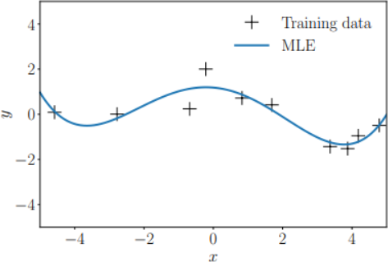
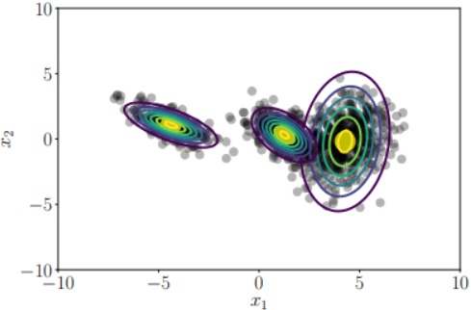
向量微积分的典型应用
向量微积分在回归（曲线拟合）和密度估计（如建模数据分布）上发挥重要作用。
(a) 回归问题:找到参数，使曲线能很好地解释观察值。
(b) 高斯混合模型进行密度估计：求平均值和协方差，使得数据 (点)可以被很好地解释。
通常利用梯度信息的优化算法来解决这些问题

Slide 4
内容
一元函数：taylor级数，导数法则
多元函数：偏导，可导可微，梯度
向量值函数梯度
矩阵梯度
神经网络的梯度
高阶导数
微分方程应用

Slide 5
1.一元函数

Slide 6
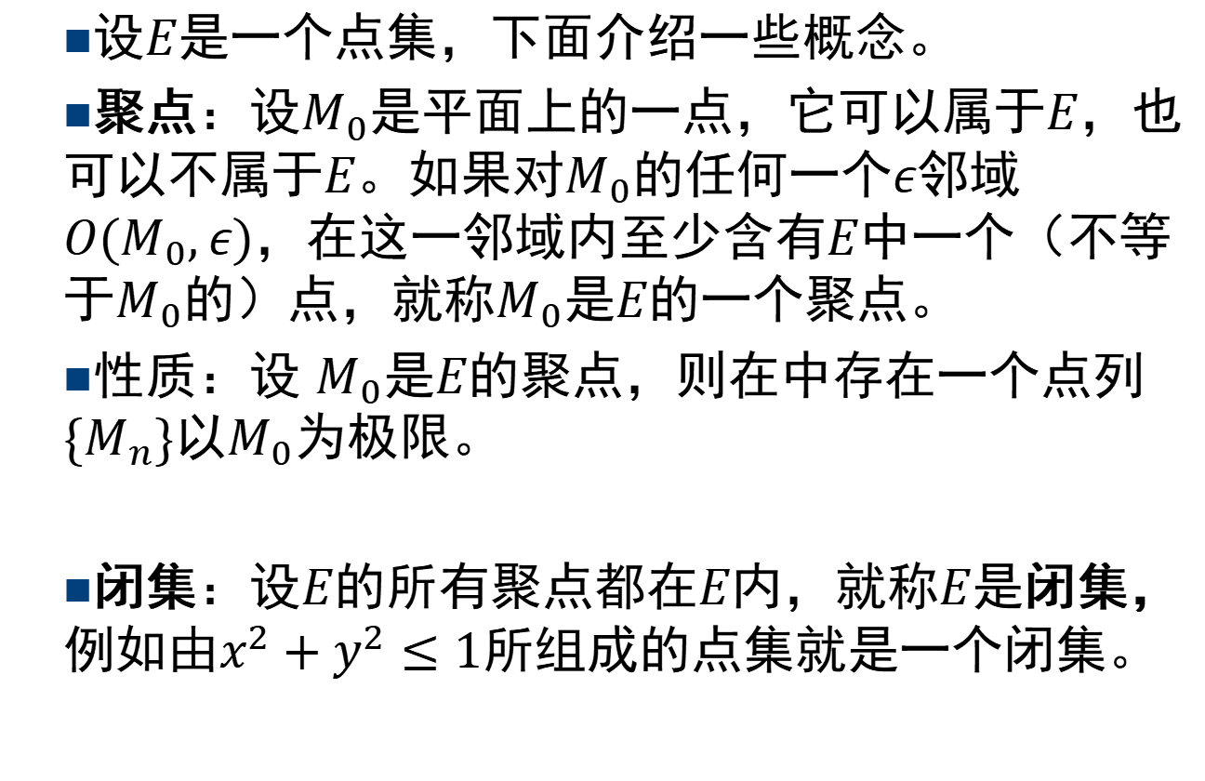
函数的基本概念
设$E$是一个点集，下面介绍一些概念。
聚点：设$M_{0}$是平面上的一点，它可以属于$E$，也可以不属于$E$。如果对$M_{0}$的任何一个$ε$邻域$O(M_{0},ε)$，在这一邻域内至少含有$E$中一个（不等于$M_{0}$的）点，就称$M_{0}$是$E$的一个聚点。
性质：设 $M_{0}$是$E$的聚点，则在中存在一个点列$\{M_{n}\}$以$M_{0}$为极限。
闭集：设$E$的所有聚点都在$E$内，就称$E$是闭集，例如由$x^{2}+y^{2}≤1$所组成的点集就是一个闭集。

Slide 7
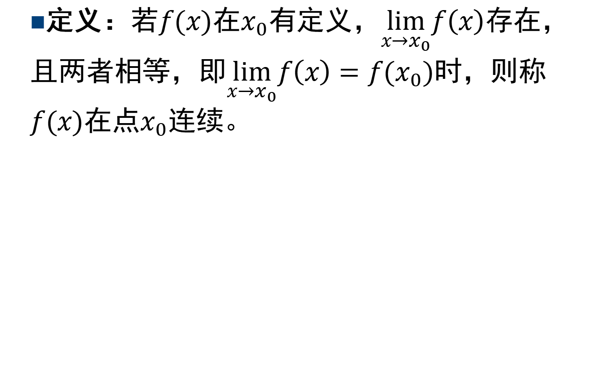
函数的连续性
定义：若$f(x)$在$x_{0}$有定义，$\lim_{x→x_{0}}f\left(x\right)$存在，且两者相等，即$\lim_{x→x_{0}}f\left(x\right)=f(x_{0})$时，则称$f(x)$在点$x_{0}$连续。

Slide 8
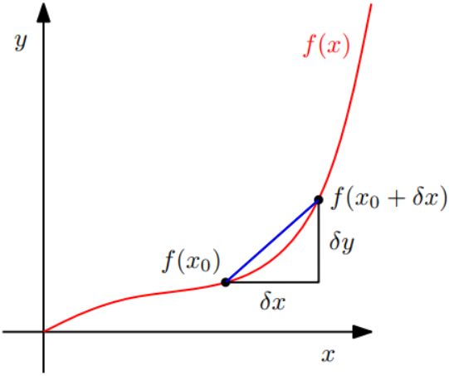
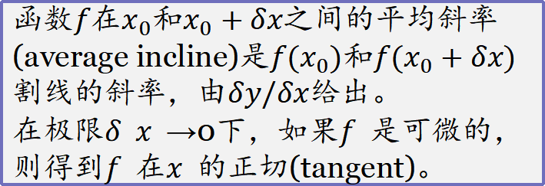
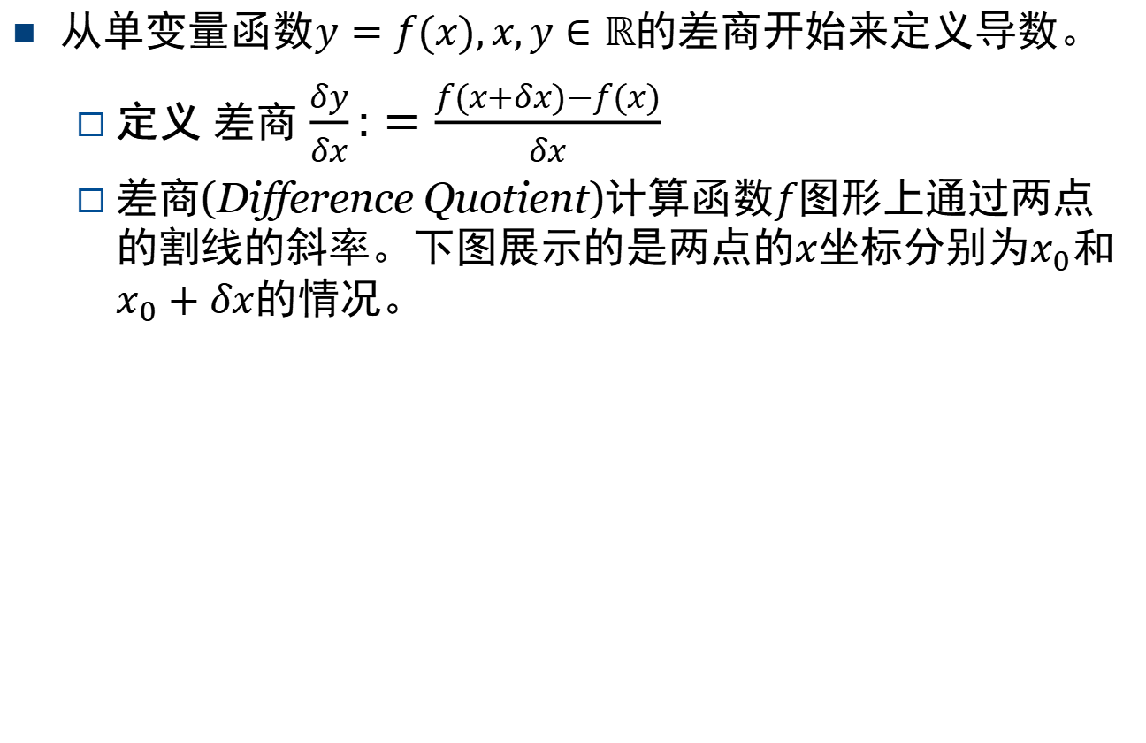
单变量函数的微分
从单变量函数$y=f(x),x,y∈ℝ$的差商开始来定义导数。
定义 差商 $\frac{δy}{δx}:=\frac{f(x+δx)−f(x)}{δx}$
差商(Difference Quotient)计算函数$f$图形上通过两点的割线的斜率。下图展示的是两点的$x$坐标分别为$x_{0}$和$x_{0}+δx$的情况。
函数$f$在$x_{0}$和$x_{0}+δx$之间的平均斜率(average incline)是$f(x_{0})$和$f(x_{0}+δx)$割线的斜率，由$δy/δx$给出。
在极限𝛿𝑥→0下，如果𝑓是可微的，则得到𝑓在𝑥的正切(tangent)。

Slide 9
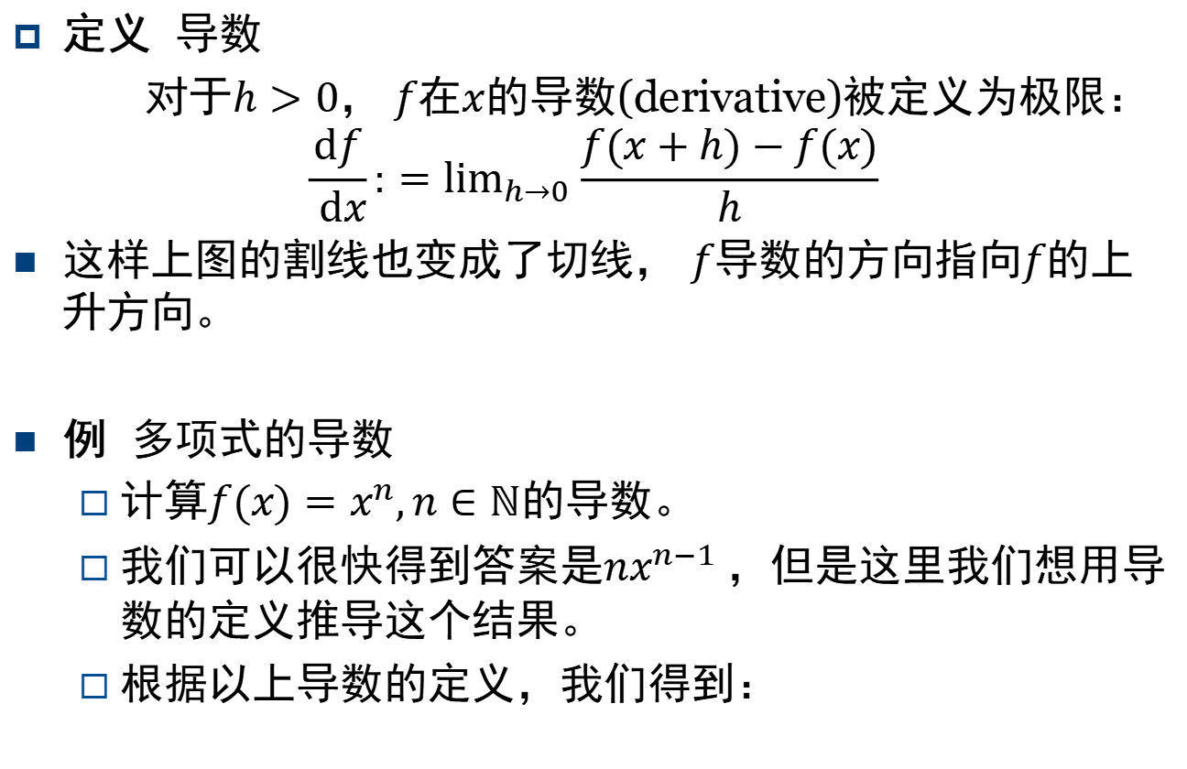
单变量函数的微分
定义 导数
对于$h>0$， $f$在$x$的导数(derivative)被定义为极限：
$$\frac{df}{ dx}:=\lim_{h→0} \frac{f(x+h)−f(x)}{h}$$
这样上图的割线也变成了切线， $f$导数的方向指向$f$的上升方向。
例 多项式的导数
计算$f(x)=x^{n},n∈ℕ$的导数。
我们可以很快得到答案是${nx}^{n−1}$，但是这里我们想用导数的定义推导这个结果。
根据以上导数的定义，我们得到：

Slide 10
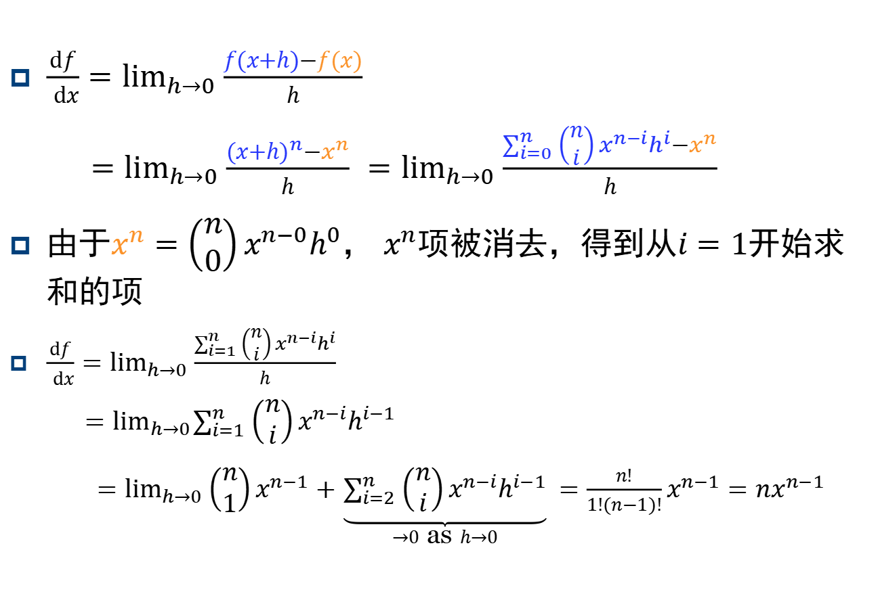
单变量函数的微分
$\frac{df}{ dx}=\lim_{h→0} \frac{f(x+h)−f(x)}{h}$
$=\lim_{h→0} \frac{(x+h)^{n}−x^{n}}{h}$ $=\lim_{h→0} \frac{∑_{i=0}^{n} \left(\begin{matrix}n \\ i\end{matrix}\right)x^{n−i}h^{i}−x^{n}}{h}$
由于$x^{n}=\left(\begin{matrix}n \\ 0\end{matrix}\right)x^{n−0}h^{0}$， $x^{n}$项被消去，得到从$i=1$开始求和的项
$\frac{df}{ dx}=\lim_{h→0} \frac{∑_{i=1}^{n} \left(\begin{matrix}n \\ i\end{matrix}\right)x^{n−i}h^{i}}{h}$
$=\lim_{h→0} ∑_{i=1}^{n} \left(\begin{matrix}n \\ i\end{matrix}\right)x^{n−i}h^{i−1}$
$=\lim_{h→0} \left(\begin{matrix}n \\ 1\end{matrix}\right)x^{n−1}+\underset{→0 \text{as} h→0}{\underbrace{∑_{i=2}^{n} \left(\begin{matrix}n \\ i\end{matrix}\right)x^{n−i}h^{i−1}}} =\frac{n!}{1!(n−1)!}x^{n−1}=nx^{n−1}$

Slide 11
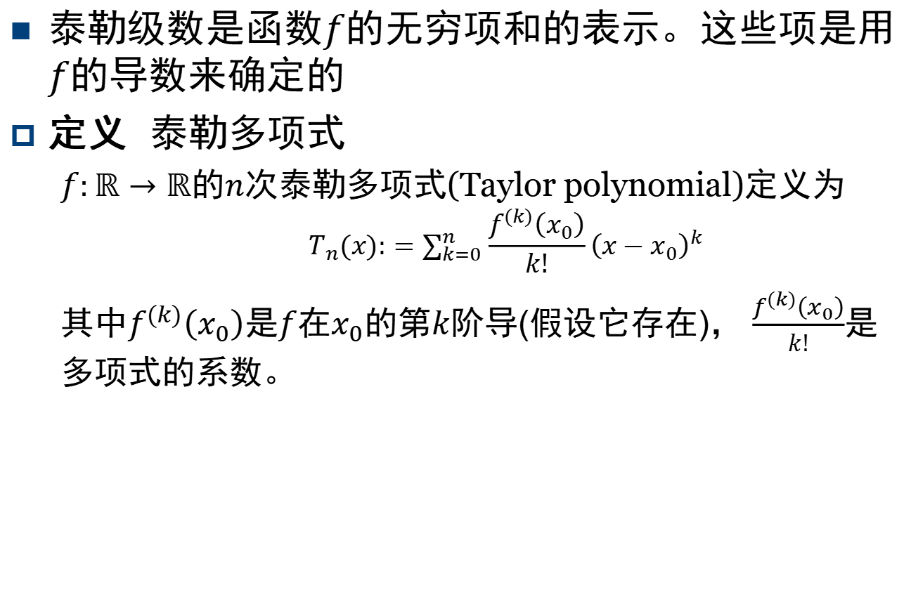
泰勒级数
泰勒级数是函数$f$的无穷项和的表示。这些项是用$f$的导数来确定的
定义 泰勒多项式
$f:ℝ→ℝ$的$n$次泰勒多项式(Taylor polynomial)定义为
$$T_{n}(x):=∑_{k=0}^{n} \frac{f^{(k)}\left(x_{0}\right)}{k!}{\left(x−x_{0}\right)}^{k}$$
其中$f^{(k)}\left(x_{0}\right)$是$f$在$x_{0}$的第$k$阶导(假设它存在)， $\frac{f^{(k)}\left(x_{0}\right)}{k!}$是多项式的系数。

Slide 12
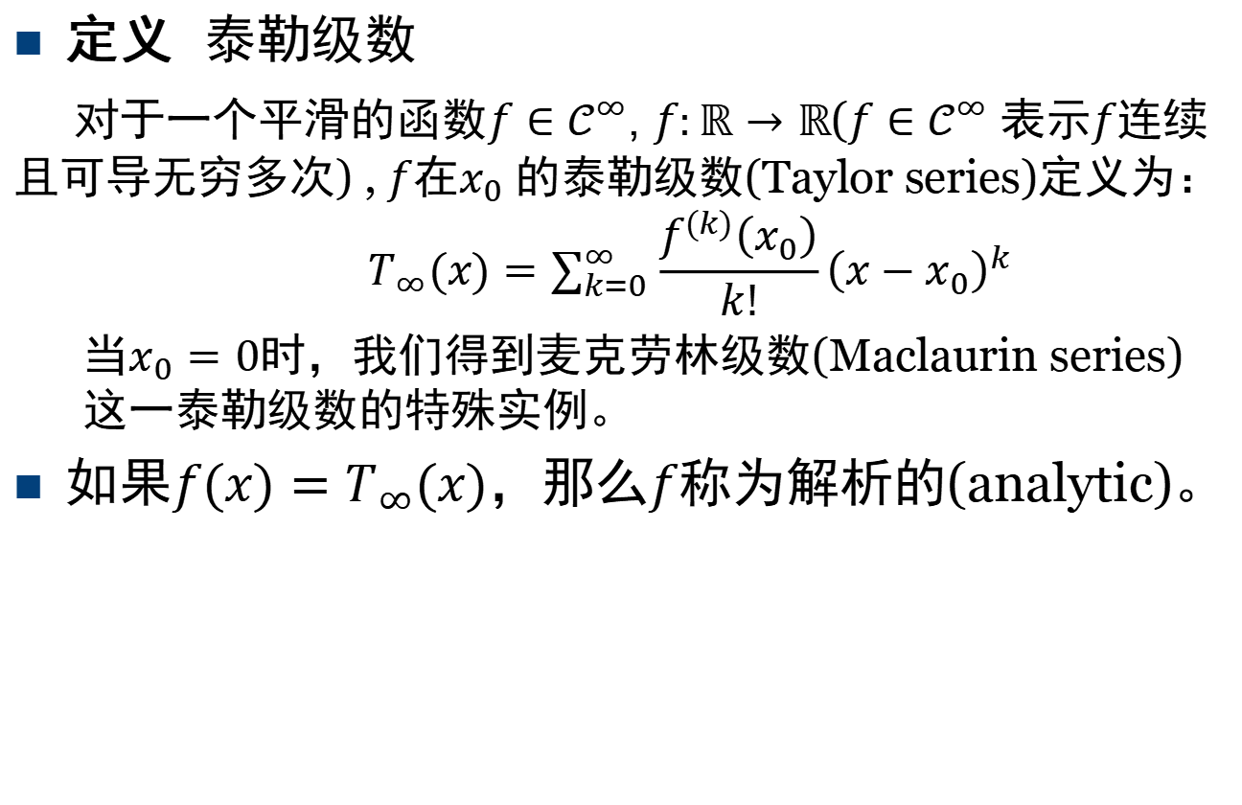
泰勒级数
定义 泰勒级数
对于一个平滑的函数$f∈𝒞^{∞}$, $f:ℝ→ℝ$($f∈𝒞^{∞}$ 表示$f$连续且可导无穷多次) , $f$在$x_{0}$的泰勒级数(Taylor series)定义为：
$$T_{∞}(x)=∑_{k=0}^{∞} \frac{f^{(k)}\left(x_{0}\right)}{k!}{\left(x−x_{0}\right)}^{k}$$
当$x_{0}=0$时，我们得到麦克劳林级数(Maclaurin series)这一泰勒级数的特殊实例。
如果$f(x)=T_{∞}(x)$，那么$f$称为解析的(analytic)。
Notes:
备注：一般来说， $n$次泰勒多项式是非多项式函数在$x_{0}$附近与$f$的近似值。
然而， $n$次泰勒多项式用$k≤n$次多项式表示$f$已经足够精确了，因为导数$f^{(i)},i>k$可能为0。

Slide 13
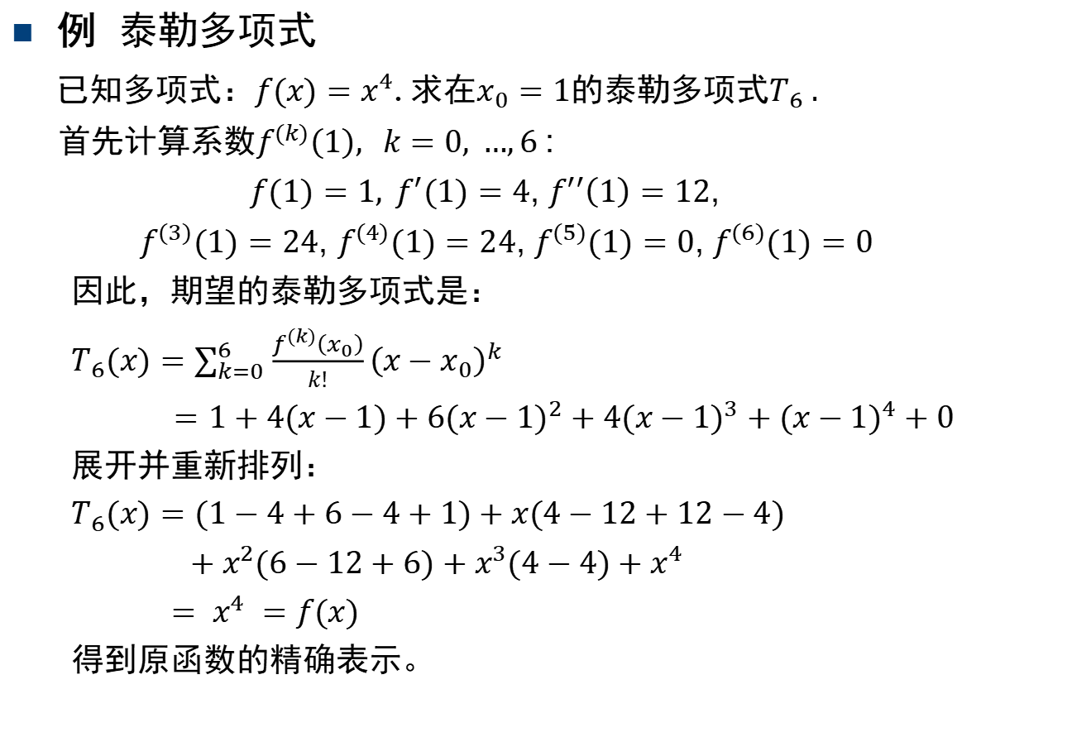
泰勒级数
例 泰勒多项式
已知多项式：$f(x)=x^{4}$. 求在$x_{0}=1$的泰勒多项式$T_{6} .$
首先计算系数$f^{(k)}\left(1\right), k=0, …,6$:
$f(1)$ $=1, f^{′}(1)$ $=4$, $f^{′′}\left(1\right)=12$,
$f^{(3)}(1)$ $=24$, $f^{(4)}(1)$ $=24$, $f^{(5)}(1)$ $=0$, $f^{(6)}(1)$ $=0$
因此，期望的泰勒多项式是：
$T_{6}(x)$ $=∑_{k=0}^{6} \frac{f^{(k)}\left(x_{0}\right)}{k!}{\left(x−x_{0}\right)}^{k}$
$=1+4(x−1)+6(x−1)^{2}+4(x−1)^{3}+(x−1)^{4}+0$
展开并重新排列：
$T_{6}(x)=$ $(1−4+6−4+1)+x(4−12+12−4)$
$+x^{2}(6−12+6)+x^{3}(4−4)+x^{4}$
${ = x}^{4} =f(x)$
得到原函数的精确表示。

Slide 14
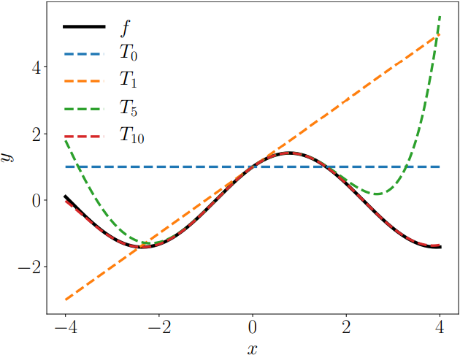
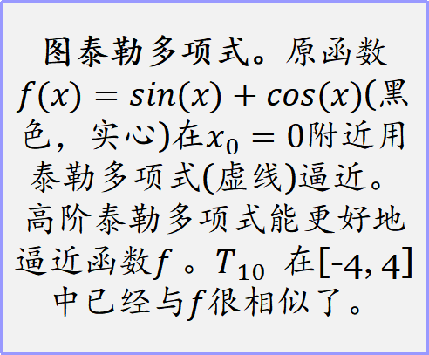
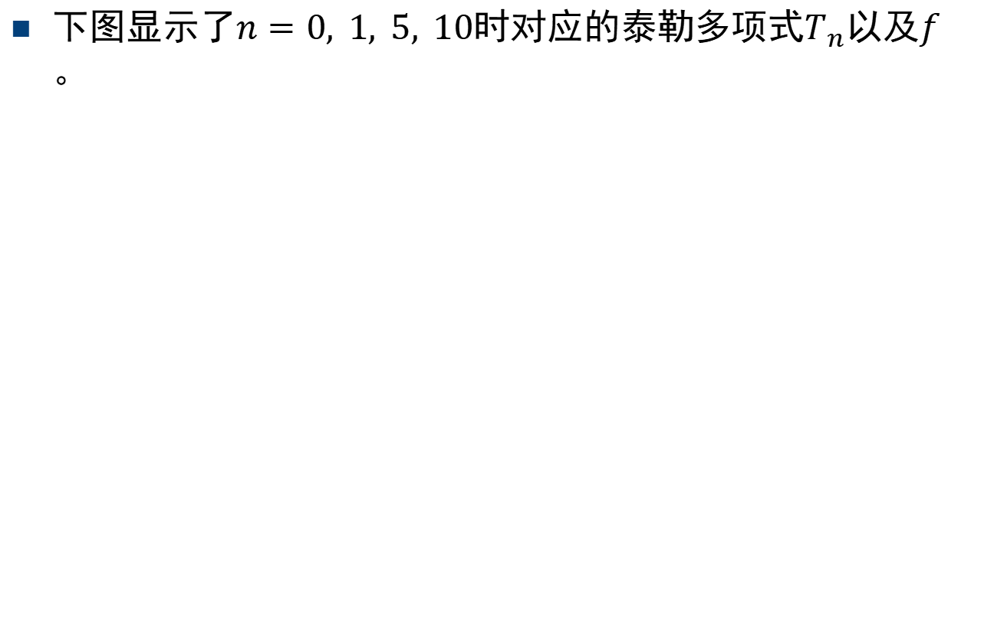
泰勒级数
下图显示了$n=0, 1, 5, 10$时对应的泰勒多项式$T_{n}$以及$f$。
图泰勒多项式。原函数$f(x)=sin⁡(x)+cos⁡(x)$(黑色，实心)在$x_{0}=0$附近用泰勒多项式(虚线)逼近。高阶泰勒多项式能更好地逼近函数$f$。$T_{10}$​ 在[-4, 4]中已经与$f$很相似了。
Notes:
备注： 泰勒级数是幂级数的特例，幂级数表达式为：
$$f(x)=∑_{k=0}^{∞} a_{k}(x−c)^{k}$$
其中$a_{k}$为系数， $c$为常数。定义中的式子是它的特殊形式。

Slide 15
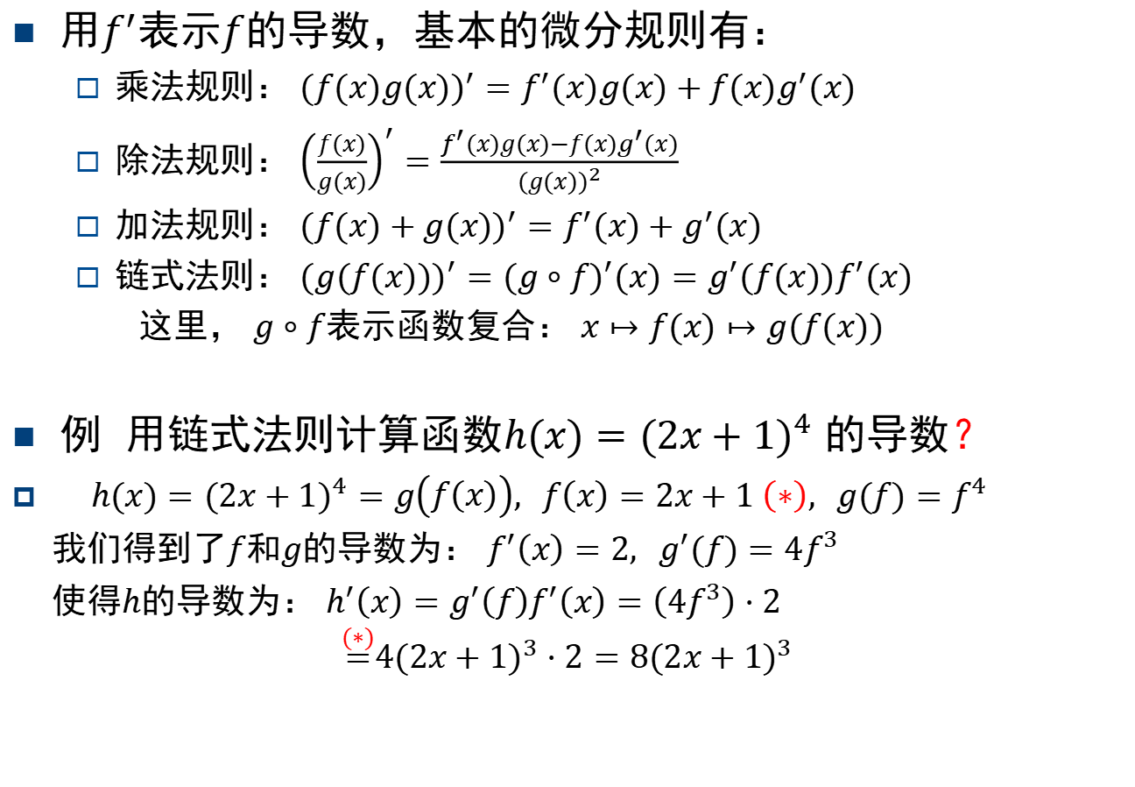
导数法则
用$f^{′}$表示$f$的导数，基本的微分规则有：
乘法规则： $(f(x)g(x))^{′}=f^{′}(x)g(x)+f(x)g^{′}(x)$
除法规则： ${\left(\frac{f(x)}{g(x)}\right)}^{′}=\frac{f^{′}(x)g(x)−f(x)g^{′}(x)}{(g(x))^{2}}$
加法规则： $(f(x)+g(x))^{′}=f^{′}(x)+g^{′}(x)$
链式法则： $(g(f(x)))^{′}=(g∘f)^{′}(x)=g^{′}(f(x))f^{′}(x)$
这里， $g∘f$表示函数复合： $x↦f(x)↦g(f(x))$
例 用链式法则计算函数$h(x)=(2x+1)^{4}$ 的导数？
$h(x)=(2x+1)^{4}=g\left(f\left(x\right)\right), f\left(x\right)=2x+1 \left(∗\right), g(f)=f^{4}$
我们得到了$f$和$g$的导数为： $f^{′}\left(x\right)=2, g^{′}(f)=4f^{3}$
使得$h$的导数为： $h^{′}\left(x\right)=g^{′}\left(f\right)f^{′}\left(x\right)=\left(4f^{3}\right)⋅2$
$$\overset{(∗)}{=}4(2x+1)^{3}⋅2=8(2x+1)^{3}$$

Slide 16
2.多元函数

Slide 17
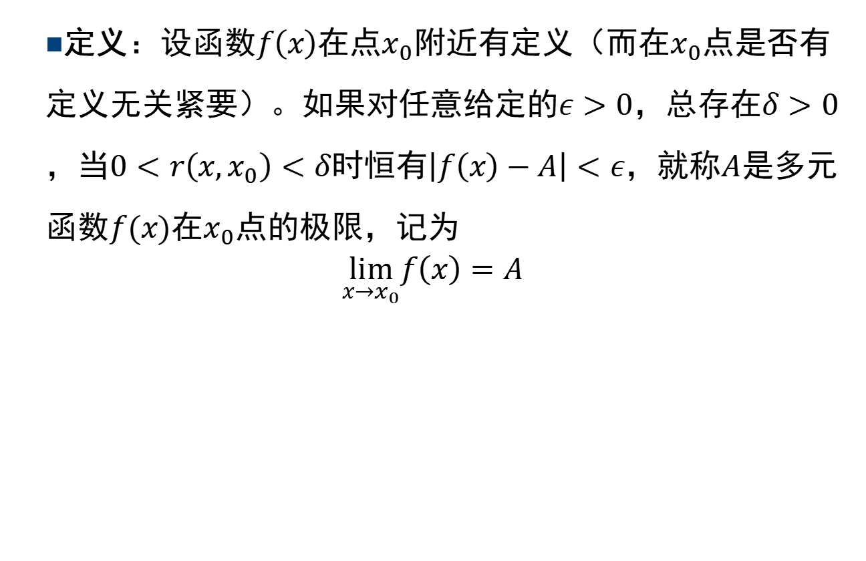
多元函数极限
定义：设函数$f\left(x\right)$在点$x_{0}$附近有定义（而在$x_{0}$点是否有定义无关紧要）。如果对任意给定的$ε>0$，总存在$δ>0$，当$0<r\left(x,x_{0}\right)<δ$时恒有$\left|f\left(x\right)−A\right|<ε$，就称$A$是多元函数$f(x)$在$x_{0}$点的极限，记为
$$\lim_{x→x_{0}}f\left(x\right)=A$$
x此时理解为向量

Slide 18
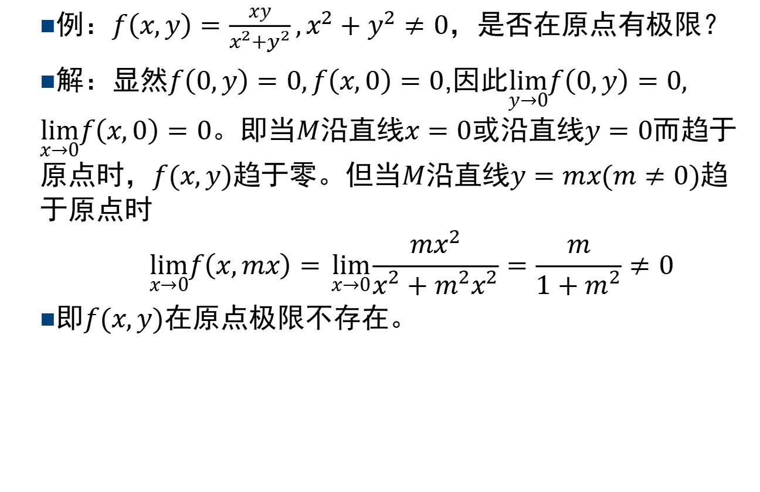
多元函数极限
例：$f\left(x,y\right)=\frac{xy}{x^{2}+y^{2}},x^{2}+y^{2}≠0$，是否在原点有极限？
解：显然$f\left(0,y\right)=0,f\left(x,0\right)=0$,因此$\lim_{y→0}f\left(0,y\right)=0,$ $\lim_{x→0}f\left(x,0\right)=0$。即当$M$沿直线$x=0$或沿直线$y=0$而趋于原点时，$f(x,y)$趋于零。但当$M$沿直线$y=mx(m≠0)$趋于原点时
$$\lim_{x→0}f\left(x,mx\right)=\lim_{x→0}\frac{mx^{2}}{x^{2}+m^{2}x^{2}}=\frac{m}{1+m^{2}}≠0$$
即$f(x,y)$在原点极限不存在。
Notes:
不同路径的结果不同

Slide 19
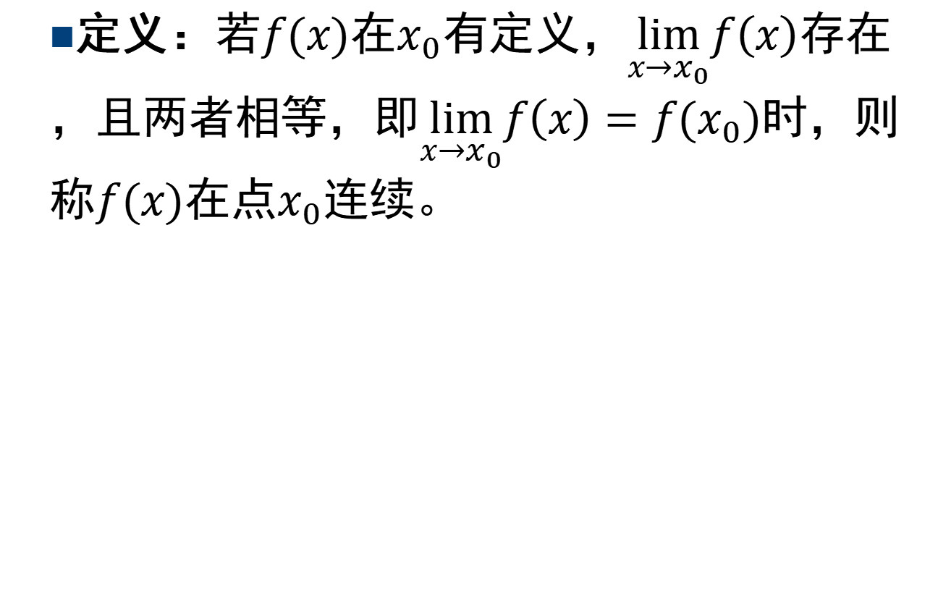
多元函数的连续性
定义：若$f(x)$在$x_{0}$有定义，$\lim_{x→x_{0}}f\left(x\right)$存在，且两者相等，即$\lim_{x→x_{0}}f\left(x\right)=f(x_{0})$时，则称$f(x)$在点$x_{0}$连续。

Slide 20
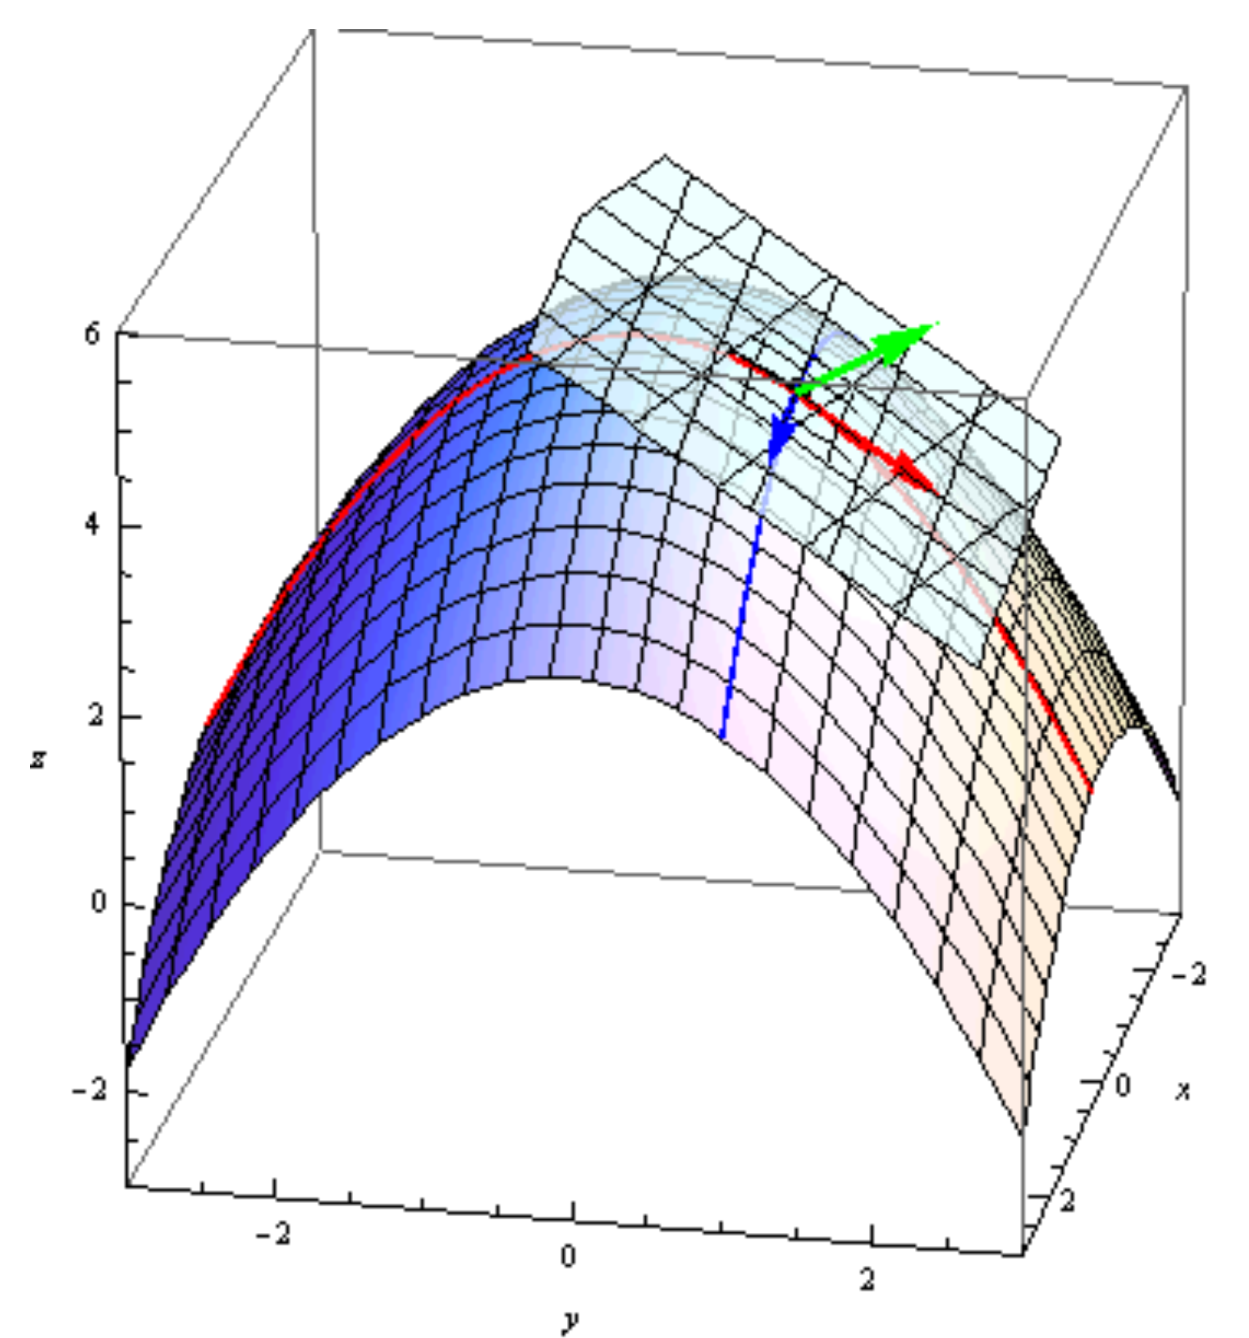
偏导数
函数的切面

Slide 21
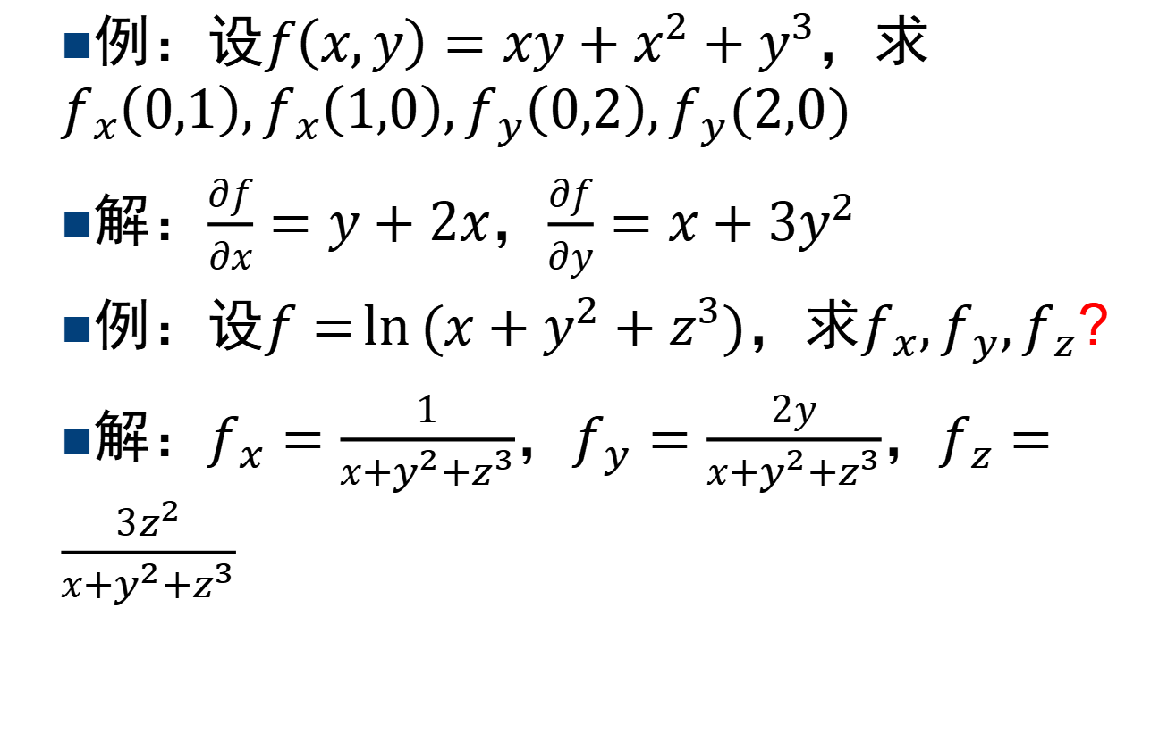
偏导数
例：设$f\left(x,y\right)=xy+x^{2}+y^{3}$，求$f_{x}\left(0,1\right),f_{x}\left(1,0\right),f_{y}\left(0,2\right),f_{y}(2,0)$
解：$\frac{∂f}{∂x}=y+2x$，$\frac{∂f}{∂y}=x+3y^{2}$
例：设$f=\ln{(x+y^{2}+z^{3})}$，求$f_{x},f_{y},f_{z}$?
解：$f_{x}=\frac{1}{x+y^{2}+z^{3}}$，$f_{y}=\frac{2y}{x+y^{2}+z^{3}}$，$f_{z}=\frac{3z^{2}}{x+y^{2}+z^{3}}$

Slide 22
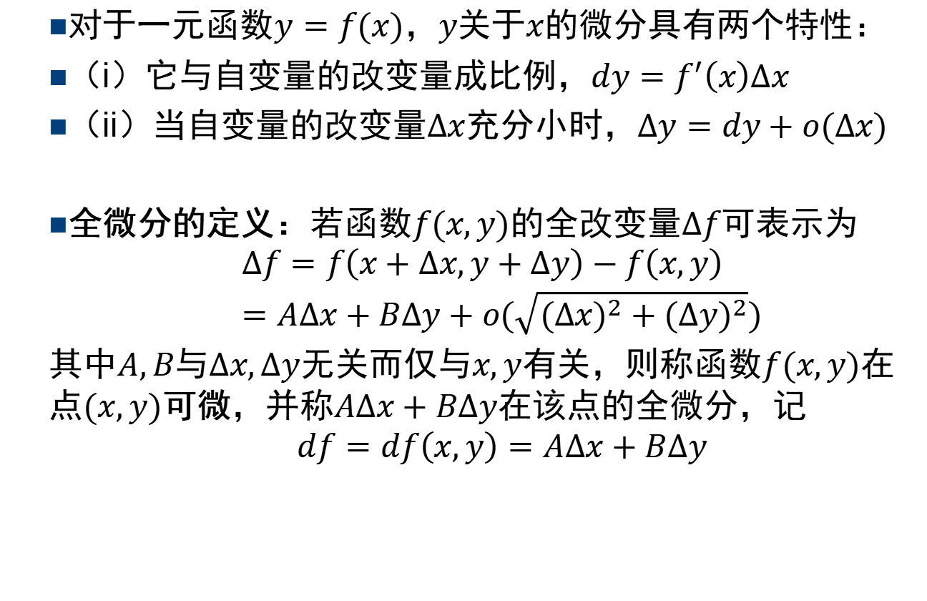
全微分
对于一元函数$y=f(x)$，$y$关于$x$的微分具有两个特性：
（i）它与自变量的改变量成比例，$dy=f^{′}\left(x\right)Δx$
（ii）当自变量的改变量$Δx$充分小时，$Δy=dy+o(Δx)$
全微分的定义：若函数$f(x,y)$的全改变量$Δf$可表示为
$$Δf=f\left(x+Δx,y+Δy\right)−f\left(x,y\right)=AΔx+BΔy+o(\sqrt{{(Δx)}^{2}+{(Δy)}^{2}})$$
其中$A,B$与$Δx,Δy$无关而仅与$x,y$有关，则称函数$f(x,y)在$点$(x,y)$可微，并称$AΔx+BΔy$在该点的全微分，记
$$df=df\left(x,y\right)=AΔx+BΔy$$
Notes:
改变量可以用微分近似

Slide 23
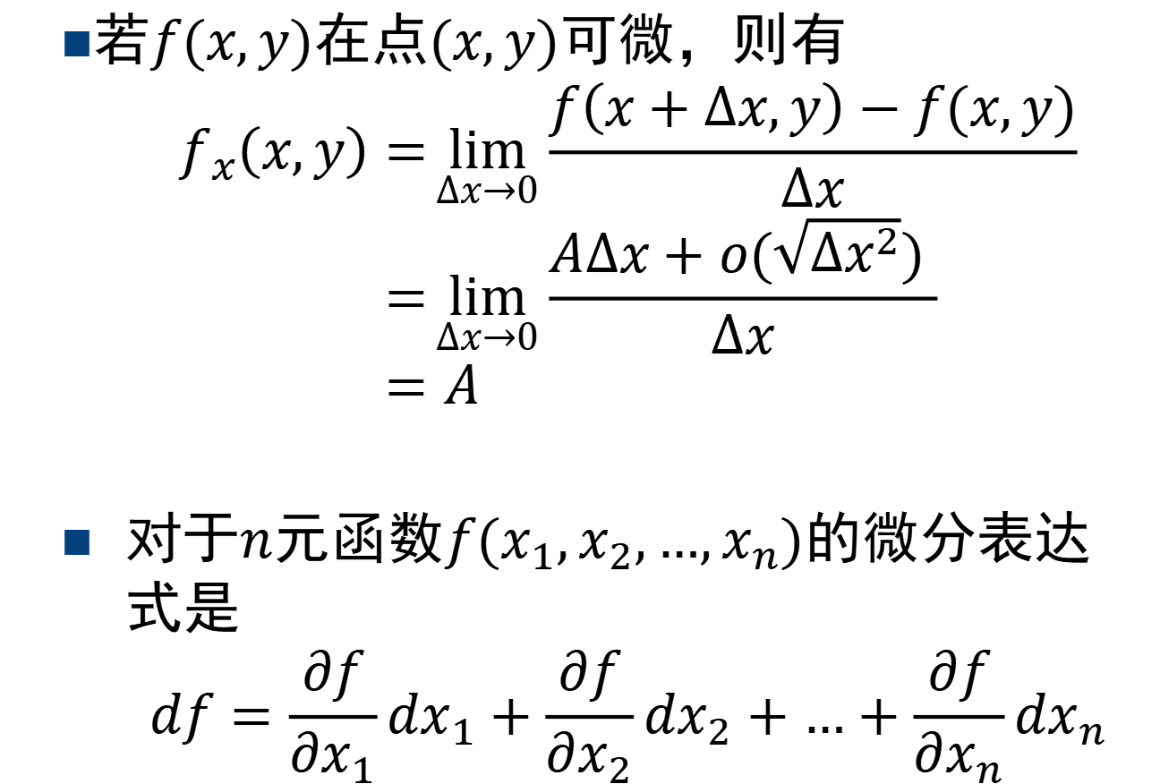
全微分
若$f(x,y)$在点$(x,y)$可微，则有
$$f_{x}\left(x,y\right)=\lim_{Δx→0}{\frac{f\left(x+Δx,y\right)−f(x,y)}{Δx}} \\ =\lim_{Δx→0}{\frac{AΔx+o(\sqrt{Δx^{2}}) }{Δx}} \\ =A$$
对于$n$元函数$f(x_{1},x_{2},…,x_{n})$的微分表达式是
$$df=\frac{∂f}{∂x_{1}}dx_{1}+\frac{∂f}{∂x_{2}}dx_{2}+…+\frac{∂f}{∂x_{n}}dx_{n}$$

Slide 24
导数与微分
导数：函数的变化率
偏导：函数在某一方向的变化率
微分：局部线性近似
一元函数：可导=可微
Notes:
改变量可以用微分近似
导数侧重某一个方向，可微关注所有方向

Slide 25
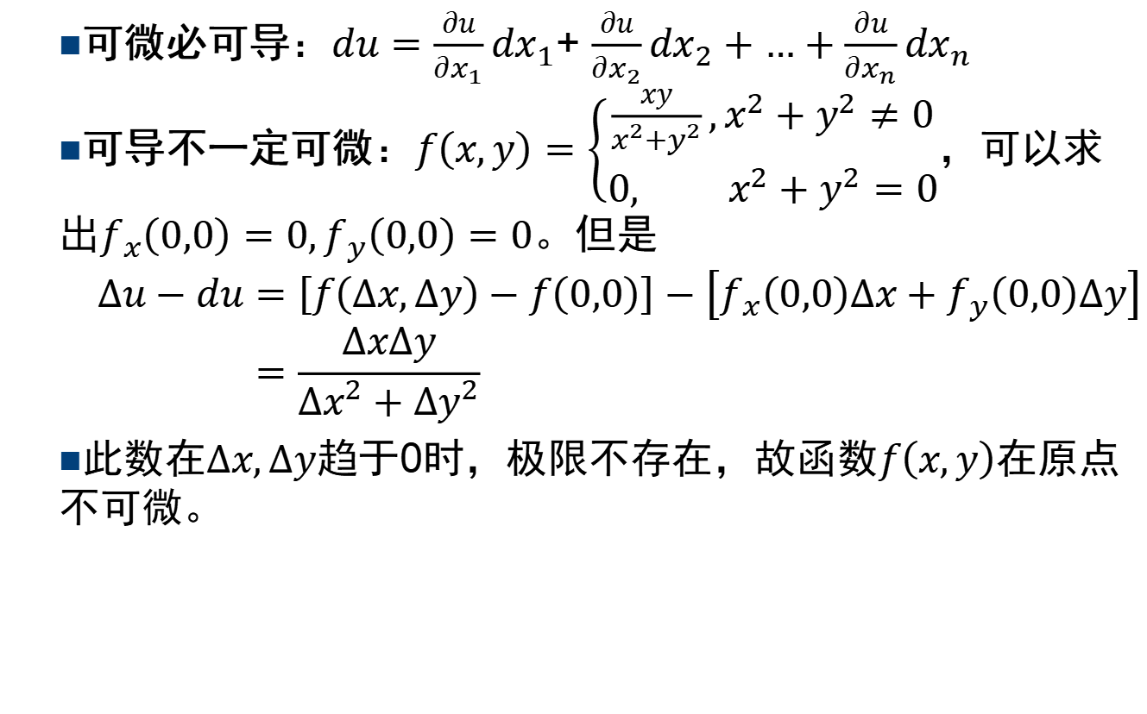
可导与可微
可微必可导：$du=\frac{∂u}{∂x_{1}}dx_{1}$+ $\frac{∂u}{∂x_{2}}dx_{2}+…+\frac{∂u}{∂x_{n}}dx_{n}$
可导不一定可微：$f\left(x,y\right)=\left\{\begin{matrix}\frac{xy}{x^{2}+y^{2}},x^{2}+y^{2}≠0 \\ 0, x^{2}+y^{2}=0\end{matrix}\right.$，可以求出$f_{x}\left(0,0\right)=0,f_{y}\left(0,0\right)=0$。但是 $$Δu−du=\left[f\left(Δx,Δy\right)−f\left(0,0\right)\right]−\left[f_{x}\left(0,0\right)Δx+f_{y}\left(0,0\right)Δy\right] \\ =\frac{ΔxΔy}{Δx^{2}+Δy^{2}}$$
此数在$Δx,Δy$趋于0时，极限不存在，故函数$f\left(x,y\right)$在原点不可微。
Notes:
数学上为严格起见，会从定义考虑一些特殊情况，实际用的时候用不到。
可微的要求更强。

Slide 26
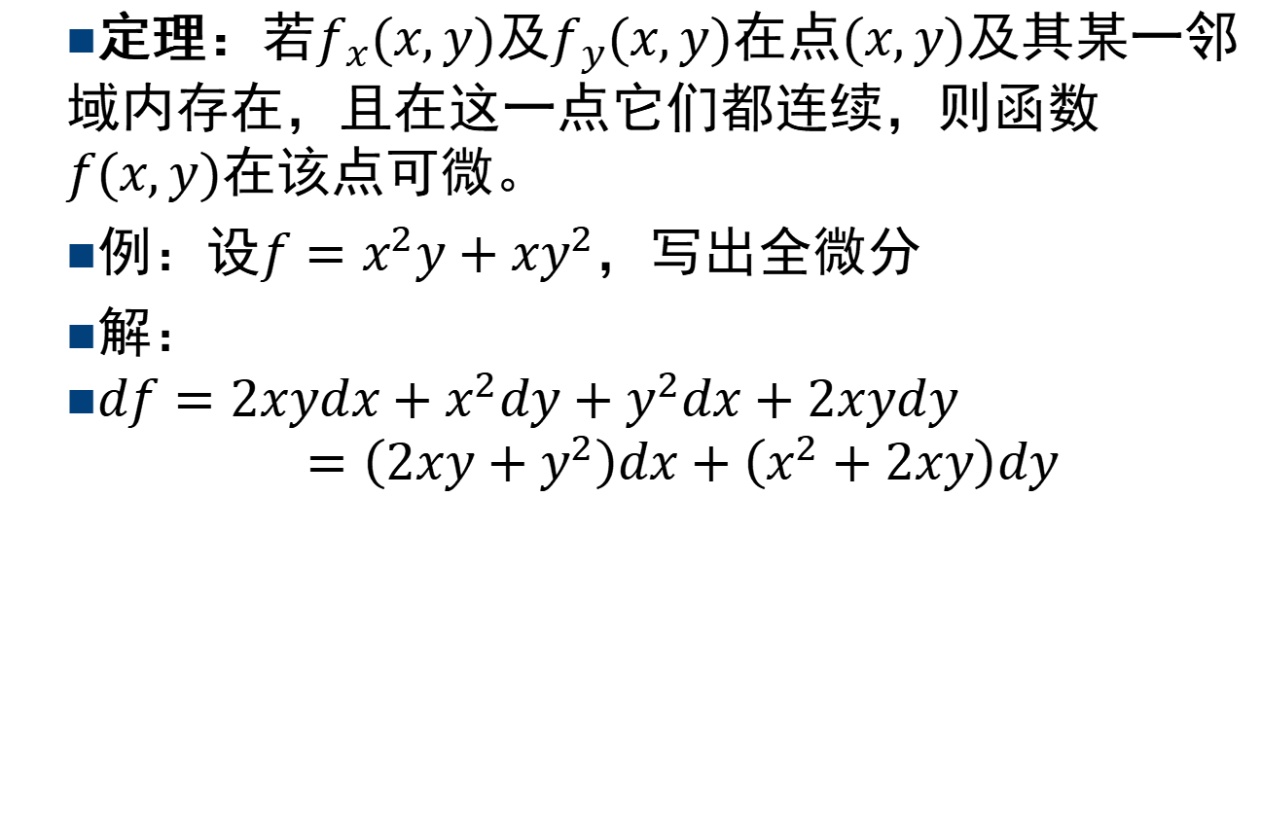
可导与可微
定理：若$f_{x}(x,y)$及$f_{y}(x,y)$在点$(x,y)$及其某一邻域内存在，且在这一点它们都连续，则函数$f(x,y)$在该点可微。
例：设$f=x^{2}y+xy^{2}$，写出全微分
解：
$df=2xydx+x^{2}dy+y^{2}dx+2xydy$ $$=\left(2xy+y^{2}\right)dx+\left(x^{2}+2xy\right)dy$$

Slide 27
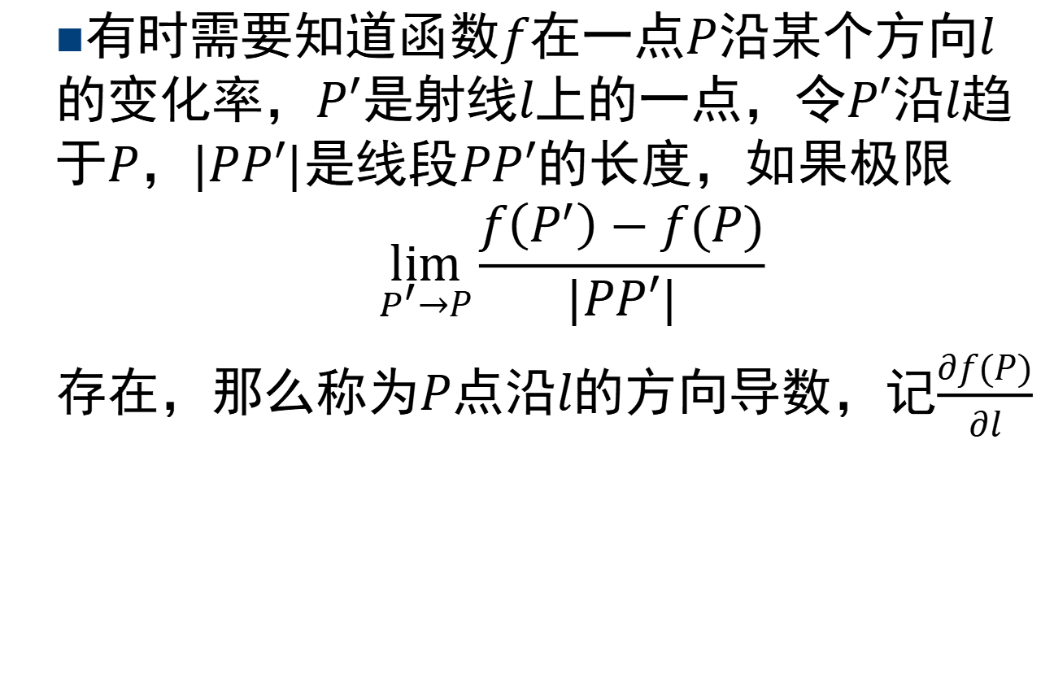
方向导数
有时需要知道函数$f$在一点$P$沿某个方向$l$的变化率，$P′$是射线$l$上的一点，令$P′$沿$l趋$于$P$，$|PP′|$是线段$PP′$的长度，如果极限
$$\lim_{P^{′}→P}\frac{f\left(P^{′}\right)−f(P)}{|PP′|}$$
存在，那么称为$P点$沿$l$的方向导数，记$\frac{∂f(P)}{∂l}$

Slide 28
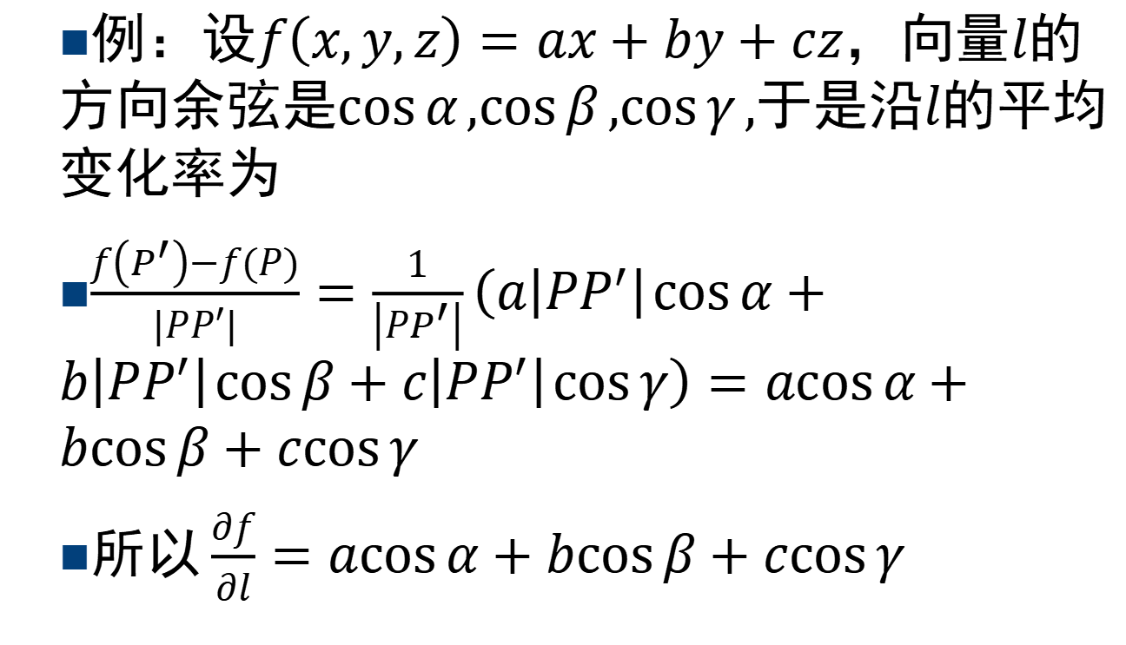
方向导数
例：设$f\left(x,y,z\right)=ax+by+cz$，向量$l$的方向余弦是$\cos{α},\cos{β},\cos{γ},$于是沿$l$的平均变化率为
$\frac{f\left(P^{′}\right)−f(P)}{|PP′|}=\frac{1}{\left|PP^{′}\right|}\left(a\left|PP^{′}\right|\cos{α}+b\left|PP^{′}\right|\cos{β}+c\left|PP^{′}\right|\cos{γ}\right)=a\cos{α}+b\cos{β}+c\cos{γ}$
$所以\frac{∂f}{∂l}=$ $a\cos{α}+b\cos{β}+c\cos{γ}$

Slide 29
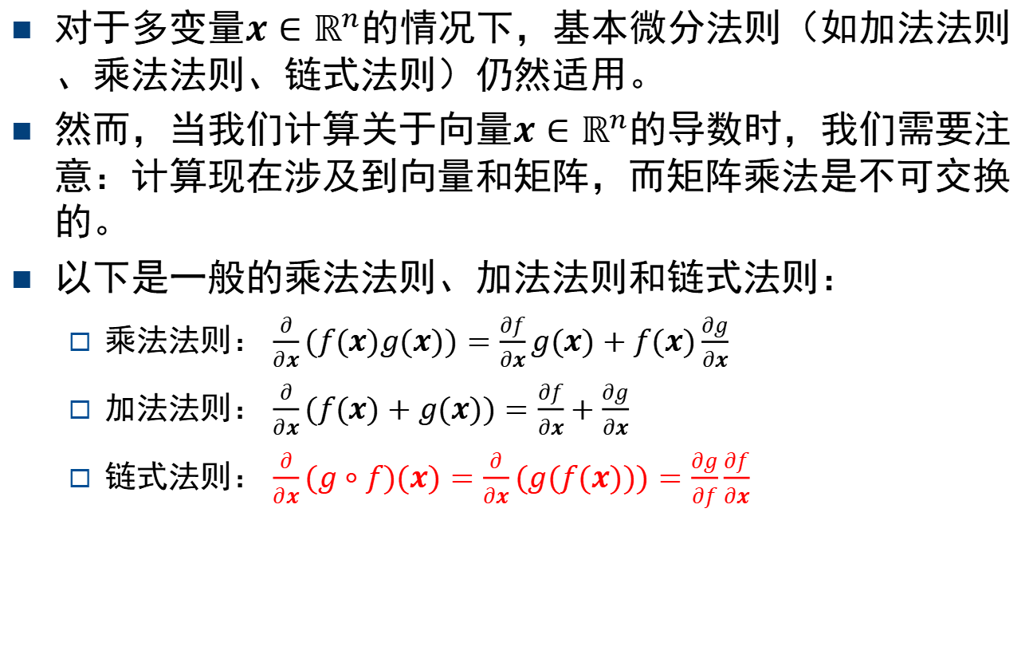
偏微分的基本法则
对于多变量$x∈ℝ^{n}$的情况下，基本微分法则（如加法法则、乘法法则、链式法则）仍然适用。
然而，当我们计算关于向量$x∈ℝ^{n}$的导数时，我们需要注意：计算现在涉及到向量和矩阵，而矩阵乘法是不可交换的。
以下是一般的乘法法则、加法法则和链式法则：
乘法法则： $\frac{∂}{∂x}(f(x)g(x))=\frac{∂f}{∂x}g(x)+f(x)\frac{∂g}{∂x}$
加法法则： $\frac{∂}{∂x}(f(x)+g(x))=\frac{∂f}{∂x}+\frac{∂g}{∂x}$
链式法则： $\frac{∂}{∂x}(g∘f)(x)=\frac{∂}{∂x}(g(f(x)))=\frac{∂g}{∂f}\frac{∂f}{∂x}$
Notes:
乘法和加法，在进行偏导运算的时候，是各算各的，互不影响。
函数复合，就需要小心一些，输入变量有变化。

Slide 30

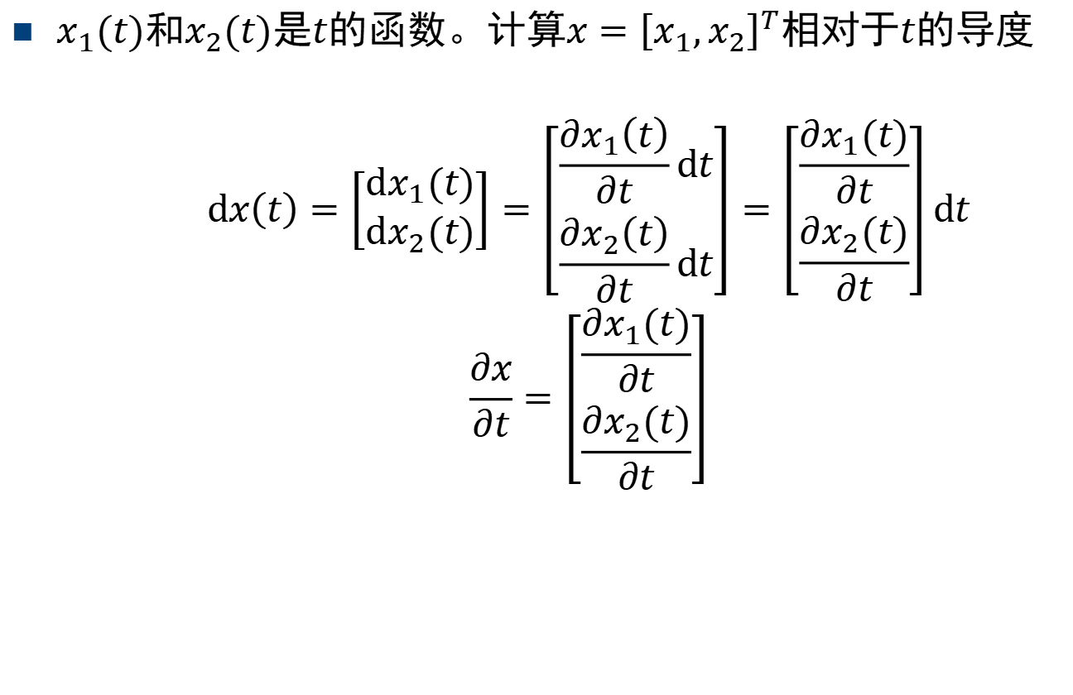
链式法则
$x_{1}(t)$和$x_{2}(t)$是$t$的函数。计算$x={\left[x_{1},x_{2}\right]}^{T}$相对于$t$的导度
$$dx\left(t\right)=\left[\begin{matrix}dx_{1}(t) \\ {dx}_{2}(t)\end{matrix}\right]=\left[\begin{matrix}\frac{∂x_{1}\left(t\right)}{∂t}dt \\ \frac{∂x_{2}\left(t\right)}{∂t}dt\end{matrix}\right]=\left[\begin{matrix}\frac{∂x_{1}(t)}{∂t} \\ \frac{∂x_{2}(t)}{∂t}\end{matrix}\right]dt$$
$$\frac{∂x}{∂t}=\left[\begin{matrix}\frac{∂x_{1}(t)}{∂t} \\ \frac{∂x_{2}(t)}{∂t}\end{matrix}\right]$$
决定了$\frac{∂x}{∂t}形式$

Slide 31
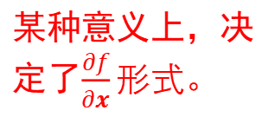
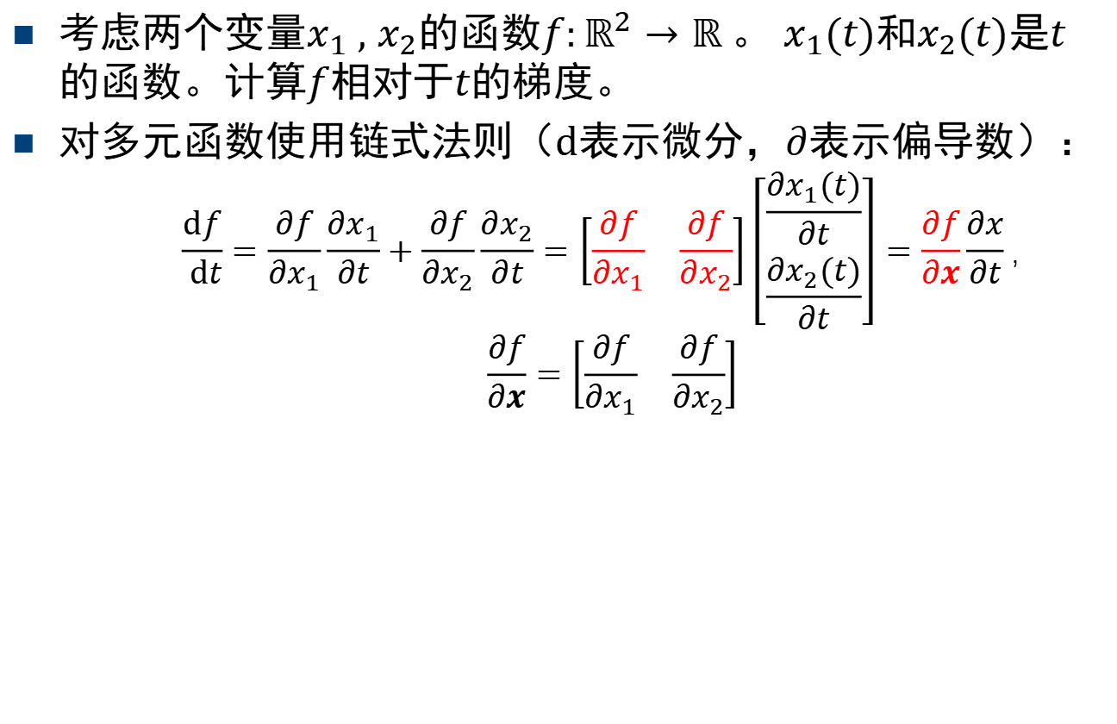
链式法则
考虑两个变量$x_{1} ,$ $x_{2}$的函数$f:ℝ^{2}→ℝ$。 $x_{1}(t)$和$x_{2}(t)$是$t$的函数。计算$f$相对于$t$的梯度。
对多元函数使用链式法则（$d$表示微分，$∂$表示偏导数）：
$$\frac{df}{ dt}=\frac{∂f}{∂x_{1}}\frac{∂x_{1}}{∂t}+\frac{∂f}{∂x_{2}}\frac{∂x_{2}}{∂t}=\left[\begin{matrix}\frac{∂f}{∂x_{1}} & \frac{∂f}{∂x_{2}}\end{matrix}\right]\left[\begin{matrix}\frac{∂x_{1}(t)}{∂t} \\ \frac{∂x_{2}(t)}{∂t}\end{matrix}\right]=\frac{∂f}{∂x}\frac{∂x}{∂t}，$$
$$\frac{∂f}{∂x}=\left[\begin{matrix}\frac{∂f}{∂x_{1}} & \frac{∂f}{∂x_{2}}\end{matrix}\right]$$
某种意义上，决定了$\frac{∂f}{∂x}形式$。

Slide 32
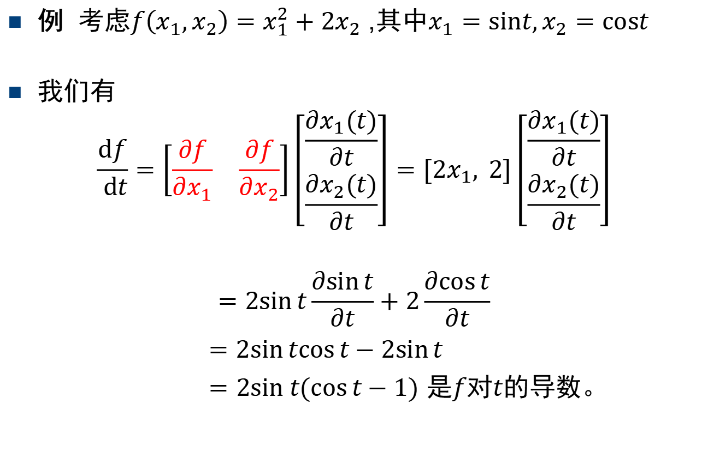
链式法则
例 考虑$f\left(x_{1},x_{2}\right)=x_{1}^{2}+2x_{2}$​ ,其中$x_{1}=sint,x_{2}=cost$
我们有
$$\frac{df}{ dt}=\left[\begin{matrix}\frac{∂f}{∂x_{1}} & \frac{∂f}{∂x_{2}}\end{matrix}\right]\left[\begin{matrix}\frac{∂x_{1}(t)}{∂t} \\ \frac{∂x_{2}(t)}{∂t}\end{matrix}\right]=[2x_{1}, 2]\left[\begin{matrix}\frac{∂x_{1}(t)}{∂t} \\ \frac{∂x_{2}(t)}{∂t}\end{matrix}\right]$$
$$=2\sin{t\frac{∂\sin{t}}{∂t}}+2\frac{∂\cos{t}}{∂t}$$
$=2\sin{t\cos{t}}−2\sin{t}$
$=2sin⁡t(\cos{t}−1)$ 是$f$对$t$的导数。

Slide 33
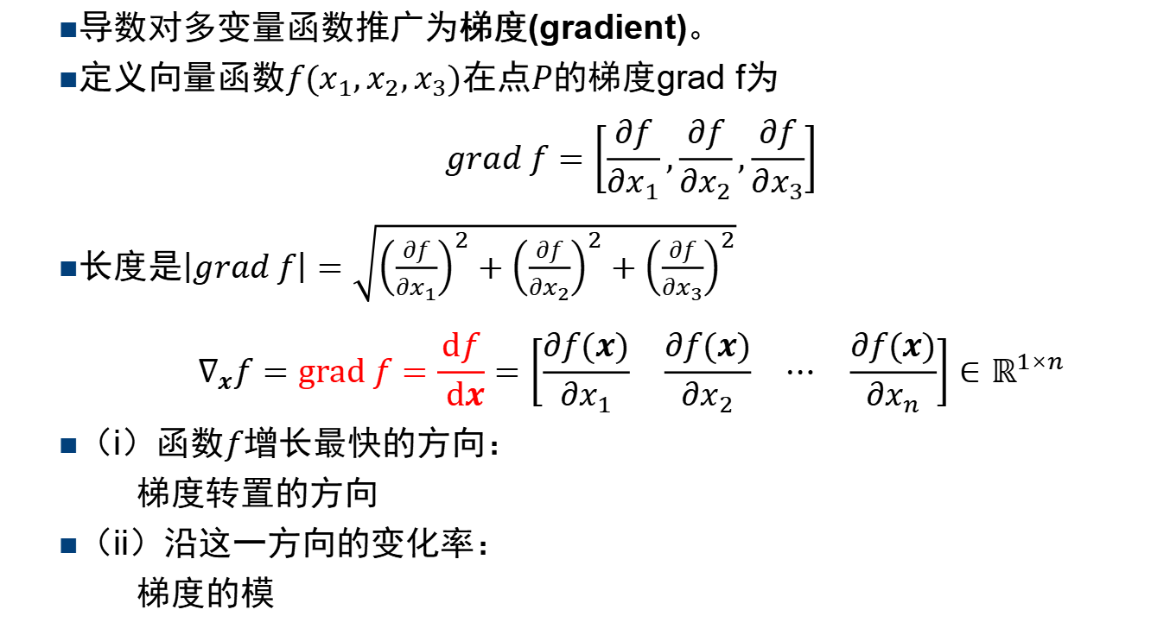
梯度
导数对多变量函数推广为梯度(gradient)。
定义向量函数$f(x_{1},x_{2},x_{3})$在点$P$的梯度grad f为
$$grad f=\left[\frac{∂f}{∂x_{1}},\frac{∂f}{∂x_{2}},\frac{∂f}{∂x_{3}}\right]$$
长度是$\left|grad f\right|=\sqrt{{\left(\frac{∂f}{∂x_{1}}\right)}^{2}+{\left(\frac{∂f}{∂x_{2}}\right)}^{2}+{\left(\frac{∂f}{∂x_{3}}\right)}^{2}}$
$$∇_{x}f=grad⁡f=\frac{df}{ dx}=\left[\begin{matrix}\frac{∂f(x)}{∂x_{1}} & \frac{∂f(x)}{∂x_{2}} & ⋯ & \frac{∂f(x)}{∂x_{n}}\end{matrix}\right]∈ℝ^{1×n}$$
（i）函数$f增长$最快的方向：
梯度转置的方向
（ii）沿这一方向的变化率：
梯度的模

Slide 34
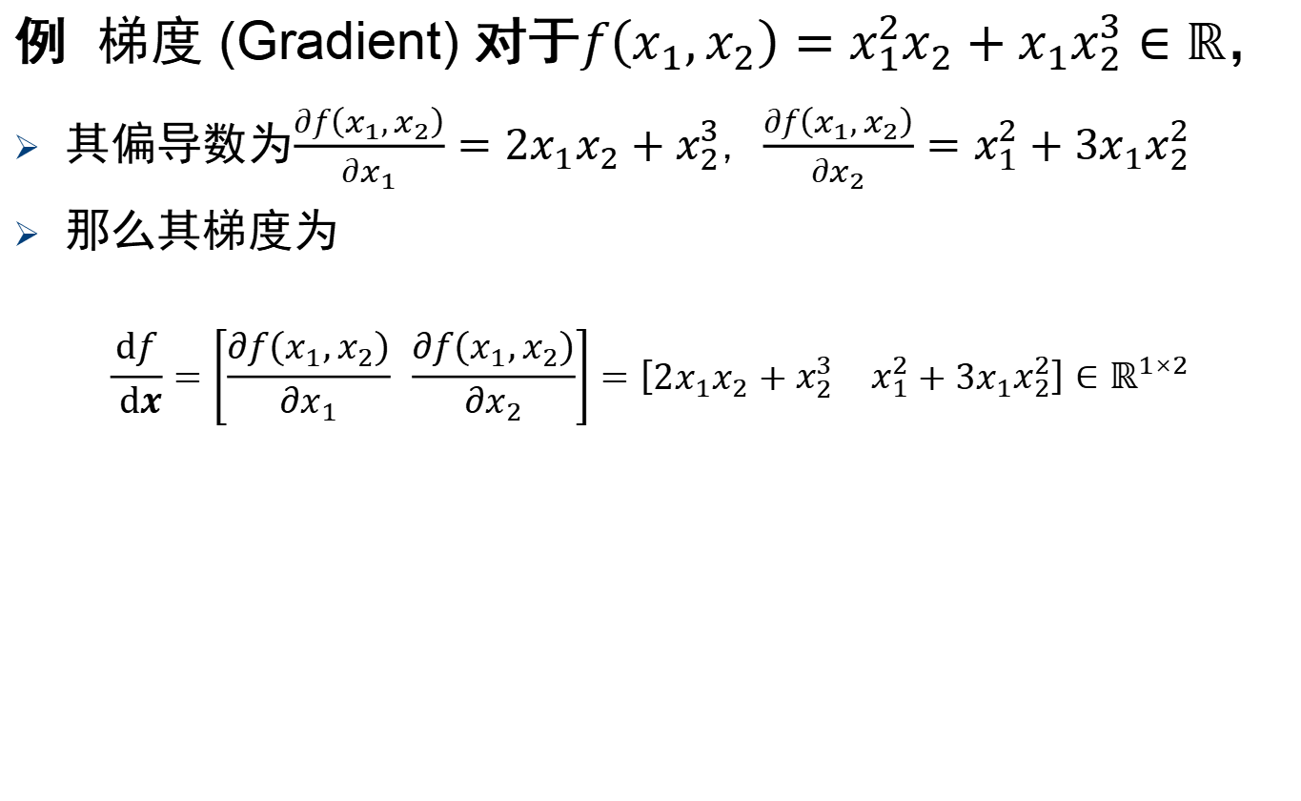
偏微分与梯度
例 梯度 (Gradient) 对于$f\left(x_{1},x_{2}\right)=x_{1}^{2}x_{2}+x_{1}x_{2}^{3}∈ℝ$，
其偏导数为$\frac{∂f\left(x_{1},x_{2}\right)}{∂x_{1}}=2x_{1}x_{2}+x_{2}^{3}$, $\frac{∂f\left(x_{1},x_{2}\right)}{∂x_{2}}=x_{1}^{2}+3x_{1}x_{2}^{2}$
那么其梯度为
$$\frac{df}{ dx}=\left[\frac{∂f\left(x_{1},x_{2}\right)}{∂x_{1}} \frac{∂f\left(x_{1},x_{2}\right)}{∂x_{2}}\right]=\left[\begin{matrix}2x_{1}x_{2}+x_{2}^{3} & x_{1}^{2}+3x_{1}x_{2}^{2}\end{matrix}\right]∈ℝ^{1×2}$$

Slide 35
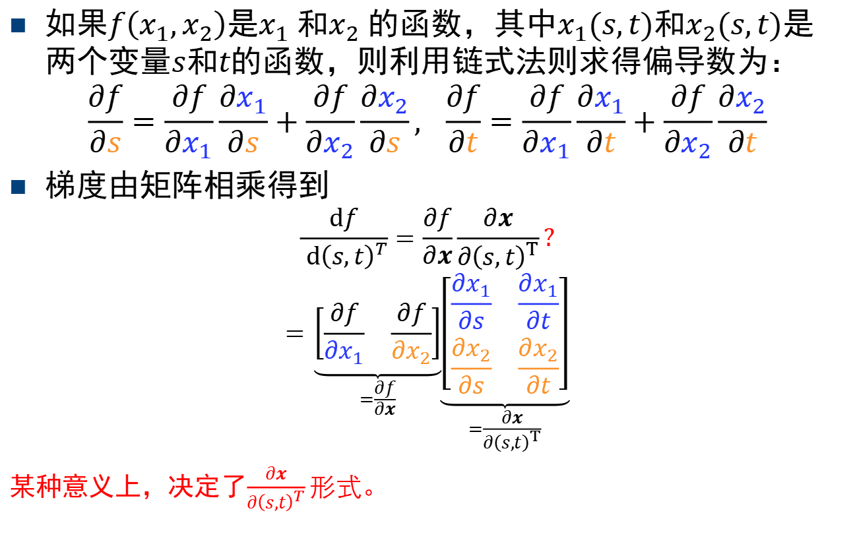
链式法则
如果$f\left(x_{1},x_{2}\right)$是$x_{1}$​和$x_{2}$的函数，其中$x_{1}(s,t)$和$x_{2}(s,t)$是两个变量$s$和$t$的函数，则利用链式法则求得偏导数为：
$$\frac{∂f}{∂s}=\frac{∂f}{∂x_{1}}\frac{∂x_{1}}{∂s}+\frac{∂f}{∂x_{2}}\frac{∂x_{2}}{∂s}, \frac{∂f}{∂t}=\frac{∂f}{∂x_{1}}\frac{∂x_{1}}{∂t}+\frac{∂f}{∂x_{2}}\frac{∂x_{2}}{∂t}$$
梯度由矩阵相乘得到
$$\frac{df}{ d{\left(s,t\right)}^{T}}=\frac{∂f}{∂x}\frac{∂x}{∂{\left(s,t\right)}^{T}}?$$
$$=\underset{=\frac{∂f}{∂x}}{\underbrace{\left[\begin{matrix}\frac{∂f}{∂x_{1}} & \frac{∂f}{∂x_{2}}\end{matrix}\right]}}\underset{=\frac{∂x}{∂{\left(s,t\right)}^{T}}}{\underbrace{\left[\begin{matrix}\frac{∂x_{1}}{∂s} & \frac{∂x_{1}}{∂t} \\ \frac{∂x_{2}}{∂s} & \frac{∂x_{2}}{∂t}\end{matrix}\right]}}$$
某种意义上，决定了$\frac{∂x}{∂{\left(s,t\right)}^{T}}形式$。
Notes:
这种将链式规则写成矩阵乘法的简洁方法只有在将梯度定义为行向量时才有意义。否则，我们将需要转置矩阵来匹配维数。转置对象是向量或矩阵时，转置很直接；然而当对象是张量时（我们将在下面讨论），转置则不显然。

Slide 36
3.向量值函数的梯度

Slide 37
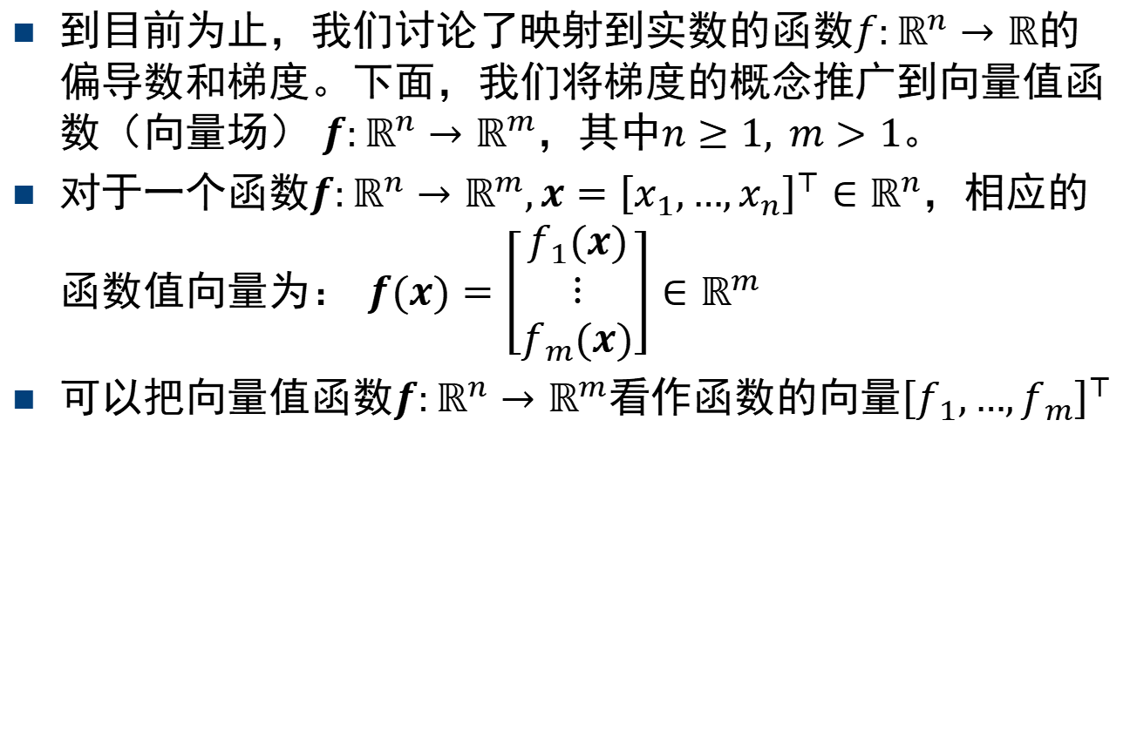
向量值函数的梯度
到目前为止，我们讨论了映射到实数的函数$f:ℝ^{n}→ℝ$的偏导数和梯度。下面，我们将梯度的概念推广到向量值函数（向量场） $f:ℝ^{n}→ℝ^{m}$，其中$n≥1, m>1$。
对于一个函数$f:ℝ^{n}→ℝ^{m},x={\left[x_{1},…,x_{n}\right]}^{⊤}∈ℝ^{n}$，相应的函数值向量为： $f(x)=\left[\begin{matrix}f_{1}(x) \\ ⋮ \\ f_{m}(x)\end{matrix}\right]∈ℝ^{m}$
可以把向量值函数$f:ℝ^{n}→ℝ^{m}$看作函数的向量${\left[f_{1},…,f_{m}\right]}^{⊤}$

Slide 38
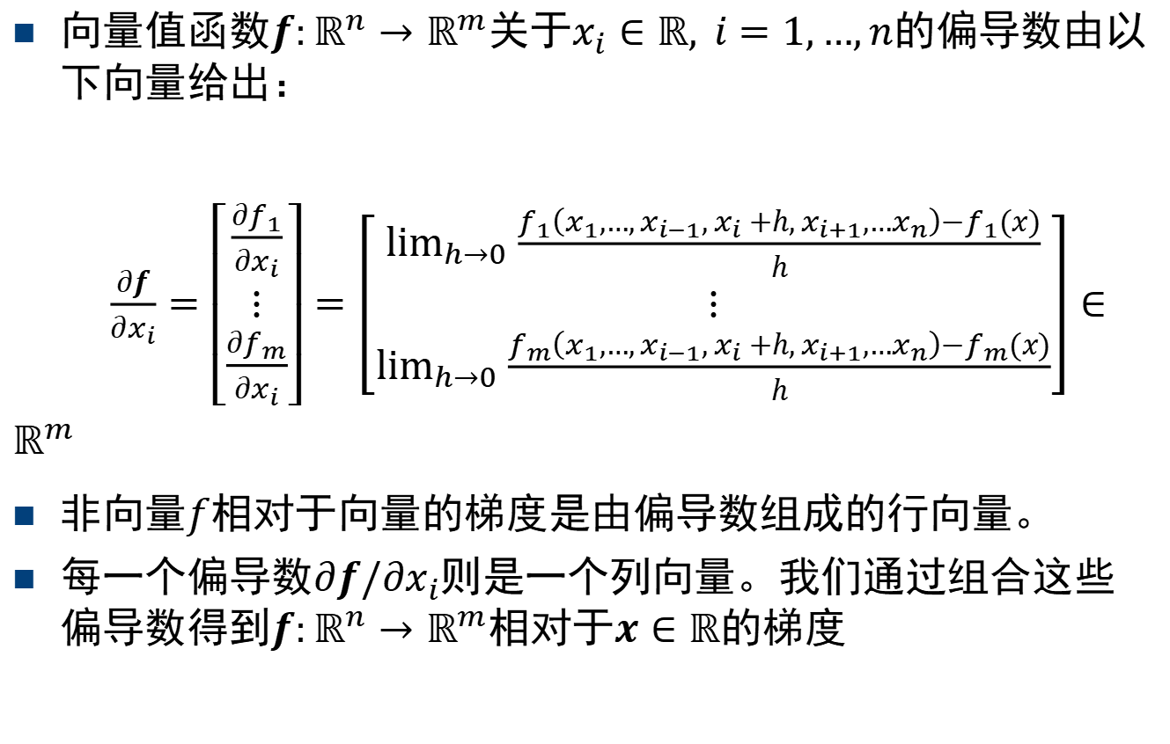
向量值函数的梯度
向量值函数$f:ℝ^{n}→ℝ^{m}$关于$x_{i}∈ℝ, i=1,…,n$的偏导数由以下向量给出：
$\frac{∂f}{∂x_{i}}=\left[\begin{matrix}\frac{∂f_{1}}{∂x_{i}} \\ ⋮ \\ \frac{∂f_{m}}{∂x_{i}}\end{matrix}\right]=\left[\begin{matrix}\lim_{h→0} \frac{f_{1}\left(x_{1},…,x_{i−1},x_{i}+h,x_{i+1}\left.,…x_{n}\right)\right.−f_{1}(x)}{h} \\ ⋮ \\ \lim_{h→0} \frac{f_{m}\left(x_{1},…,x_{i−1},x_{i}+h,x_{i+1},…x_{n}\right)−f_{m}(x)}{h}\end{matrix}\right]∈ℝ^{m}$
非向量$f$相对于向量的梯度是由偏导数组成的行向量。
每一个偏导数$∂f/∂x_{i}$则是一个列向量。我们通过组合这些偏导数得到$f:ℝ^{n}→ℝ^{m}$相对于$x∈ℝ$的梯度

Slide 39
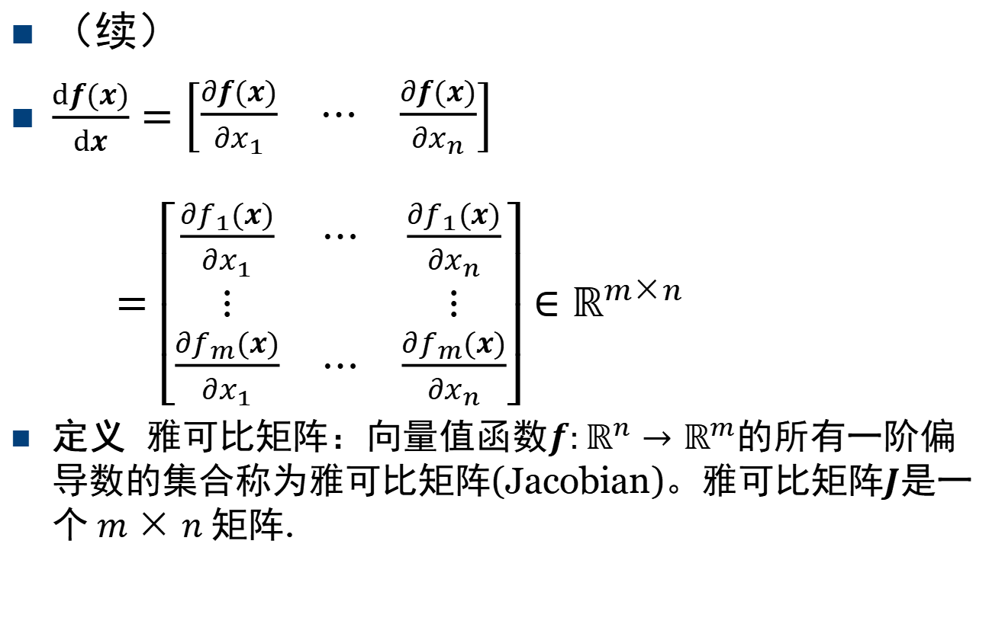
向量值函数的梯度
（续）
$\frac{df(x)}{dx}$ $=\left[\begin{matrix}\frac{∂f(x)}{∂x_{1}} & ⋯ & \frac{∂f(x)}{∂x_{n}}\end{matrix}\right]$ $\begin{matrix} & \\ & =\left[\begin{matrix}\frac{∂f_{1}(x)}{∂x_{1}} & ⋯ & \frac{∂f_{1}(x)}{∂x_{n}} \\ ⋮ & & ⋮ \\ \frac{∂f_{m}(x)}{∂x_{1}} & ⋯ & \frac{∂f_{m}(x)}{∂x_{n}}\end{matrix}\right]∈ℝ^{m×n}\end{matrix}$
定义 雅可比矩阵：向量值函数$f:ℝ^{n}→ℝ^{m}$的所有一阶偏导数的集合称为雅可比矩阵(Jacobian)。雅可比矩阵$J$是一个$m×$ $n$ 矩阵.

Slide 40
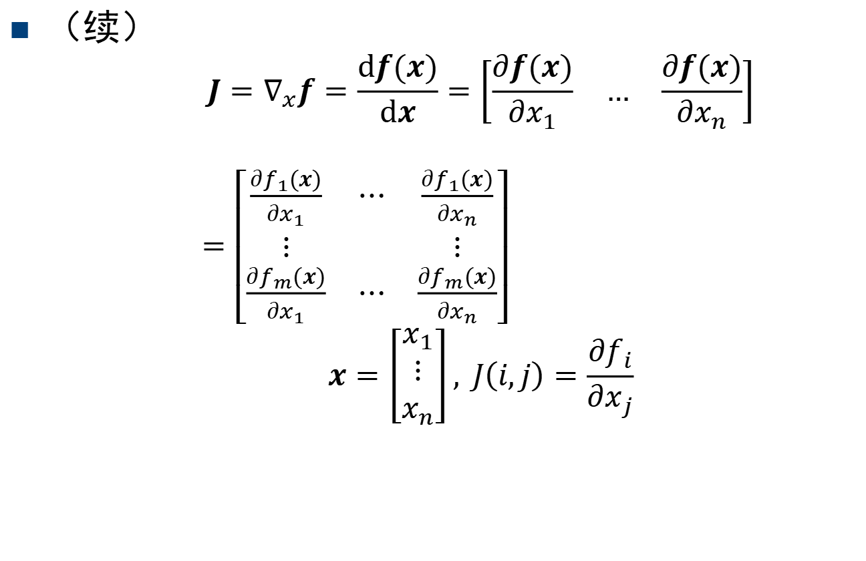
向量值函数的梯度
（续）
$$J=∇_{x}f=\frac{df(x)}{dx}=\left[\begin{matrix}\frac{∂f(x)}{∂x_{1}} & … & \frac{∂f(x)}{∂x_{n}}\end{matrix}\right]$$
$=\left[\begin{matrix}\frac{∂f_{1}(x)}{∂x_{1}} & ⋯ & \frac{∂f_{1}(x)}{∂x_{n}} \\ ⋮ & & ⋮ \\ \frac{∂f_{m}(x)}{∂x_{1}} & ⋯ & \frac{∂f_{m}(x)}{∂x_{n}}\end{matrix}\right]$
$$x=\left[\begin{matrix}x_{1} \\ ⋮ \\ x_{n}\end{matrix}\right], J\left(i,j\right)=\frac{∂f_{i}}{∂x_{j}}$$

Slide 41
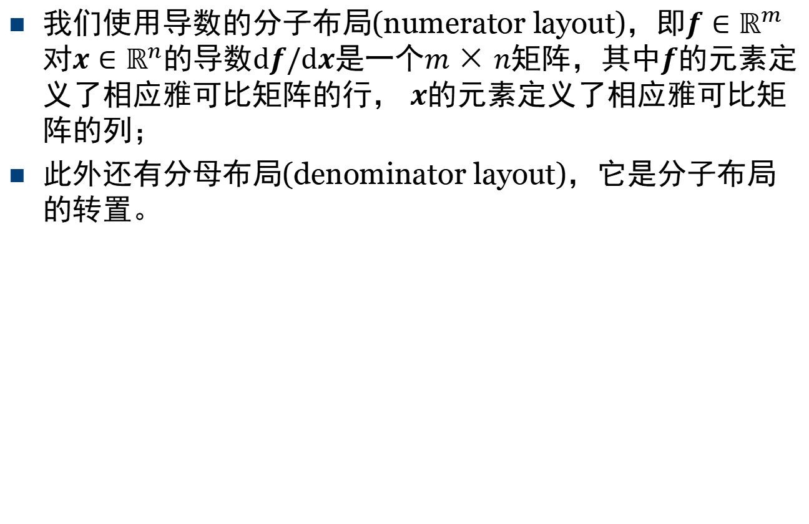
向量值函数的梯度
我们使用导数的分子布局(numerator layout)，即$f∈ℝ^{m}$对$x∈ℝ^{n}$的导数$df/dx$是一个$m×$ $n$矩阵，其中$f$的元素定义了相应雅可比矩阵的行， $x$的元素定义了相应雅可比矩阵的列；
此外还有分母布局(denominator layout)，它是分子布局的转置。

Slide 42
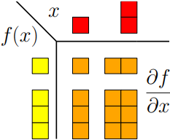
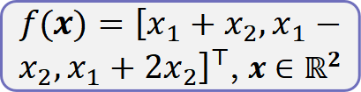
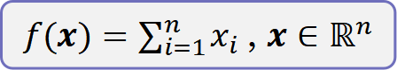
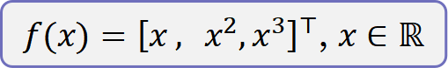
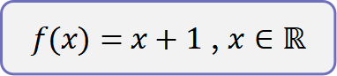
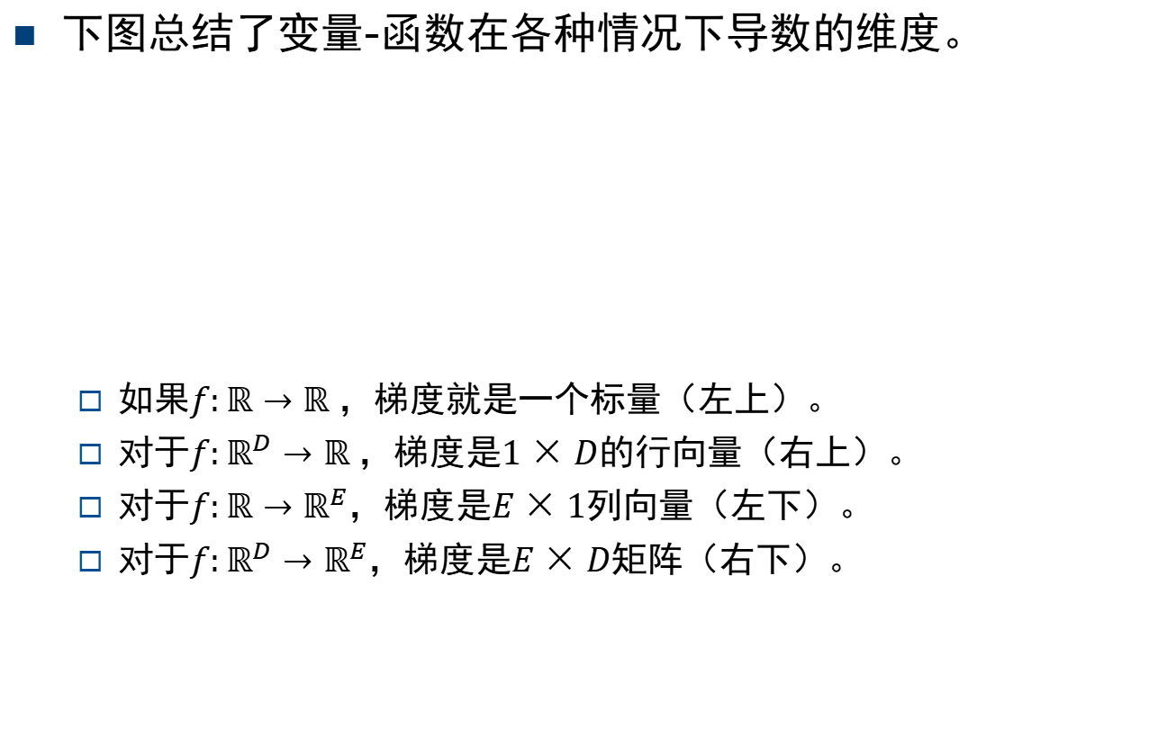
向量值函数的梯度
下图总结了变量-函数在各种情况下导数的维度。
如果$f:ℝ→ℝ$，梯度就是一个标量（左上）。
对于$f:ℝ^{D}→ℝ$，梯度是$1×D$的行向量（右上）。
对于$f:ℝ→ℝ^{E}$，梯度是$E×1$列向量（左下）。
对于$f:ℝ^{D}→ℝ^{E}$，梯度是$E×D矩阵$（右下）。
$f(x)=$ $x$ + 1 , $x∈ℝ$
图 （偏）导数的维度
$f(x)=∑_{i=1}^{n} x_{i}$ , $x∈ℝ^{n}$
$f(x)={\left[x , { x}^{2},x^{3}\right]}^{⊤}$, $x∈ℝ$
$f(x)={\left[x_{1}+x_{2},x_{1}−x_{2},x_{1}+2x_{2}\right]}^{⊤}$, $x∈ℝ^{2}$

Slide 43
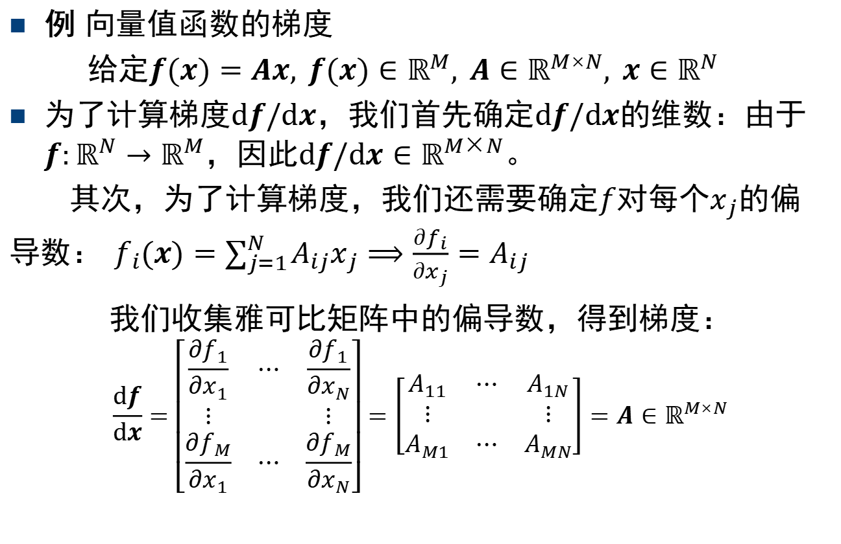
向量值函数的梯度
例 向量值函数的梯度
给定$f(x)=Ax, f(x)∈ℝ^{M}, A∈ℝ^{M×N}, x∈ℝ^{N}$
为了计算梯度$df/dx$，我们首先确定$df/dx$的维数：由于$f:ℝ^{N}→ℝ^{M}$，因此$df/dx∈ℝ^{M×N}$。
其次，为了计算梯度，我们还需要确定$f$对每个$x_{j}$的偏导数： $f_{i}(x)=∑_{j=1}^{N} A_{ij}x_{j}⟹\frac{∂f_{i}}{∂x_{j}}=A_{ij}$
我们收集雅可比矩阵中的偏导数，得到梯度：
$$\frac{df}{dx}=\left[\begin{matrix}\frac{∂f_{1}}{∂x_{1}} & ⋯ & \frac{∂f_{1}}{∂x_{N}} \\ ⋮ & & ⋮ \\ \frac{∂f_{M}}{∂x_{1}} & ⋯ & \frac{∂f_{M}}{∂x_{N}}\end{matrix}\right]=\left[\begin{matrix}A_{11} & ⋯ & A_{1N} \\ ⋮ & & ⋮ \\ A_{M1} & ⋯ & A_{MN}\end{matrix}\right]=A∈ℝ^{M×N}$$

Slide 44
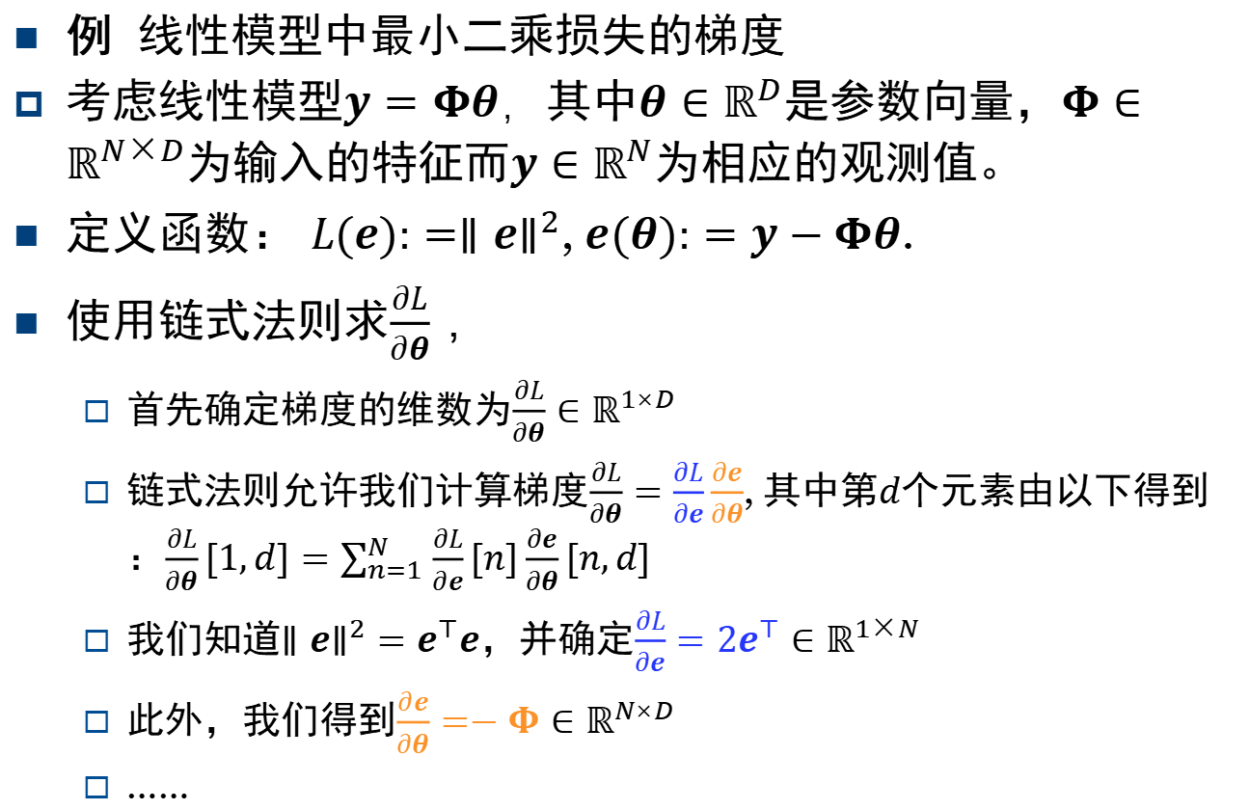
向量值函数的梯度
例 线性模型中最小二乘损失的梯度
考虑线性模型$y=Φθ$，其中$θ∈ℝ^{D}$是参数向量，$Φ∈ℝ^{N×D}$为输入的特征而$y$ $∈$ $ℝ^{N}$为相应的观测值。
定义函数： $L(e):=∥e∥^{2}$, $e(θ):=y−Φθ$.
使用链式法则求$\frac{∂L}{∂θ}$,
首先确定梯度的维数为$\frac{∂L}{∂θ}∈ℝ^{1×D}$
链式法则允许我们计算梯度$\frac{∂L}{∂θ}=\frac{∂L}{∂e}\frac{∂e}{∂θ}$, 其中第$d$个元素由以下得到：$\frac{∂L}{∂θ}[1,d]=∑_{n=1}^{N} \frac{∂L}{∂e}[n]\frac{∂e}{∂θ}[n,d]$
我们知道$∥e∥^{2}=e^{⊤}e$，并确定$\frac{∂L}{∂e}=2e^{⊤}∈ℝ^{1×N}$
此外，我们得到$\frac{∂e}{∂θ}=−Φ∈ℝ^{N×D}$
……
Notes:
这里$\frac{∂L}{∂e}$使用了微分恒等式，还没有讲，后面会讲。

Slide 45
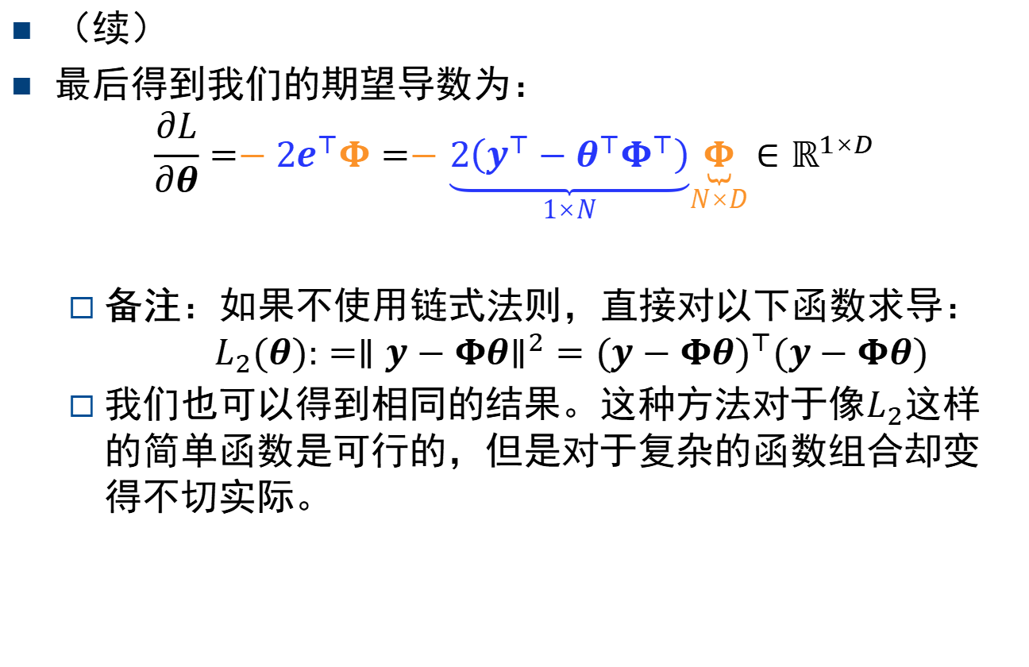
向量值函数的梯度
（续）
最后得到我们的期望导数为：
$$\frac{∂L}{∂θ}=−2e^{⊤}Φ=−\underset{1×N}{\underbrace{2\left(y^{⊤}−θ^{⊤}Φ^{⊤}\right)}}\underset{N×D}{\underbrace{Φ}}∈ℝ^{1×D}$$
备注：如果不使用链式法则，直接对以下函数求导：
$$L_{2}(θ):=∥y−Φθ∥^{2}=(y−Φθ)^{⊤}(y−Φθ)$$
我们也可以得到相同的结果。这种方法对于像$L_{2}$这样的简单函数是可行的，但是对于复杂的函数组合却变得不切实际。

Slide 46
4.矩阵的梯度

Slide 47
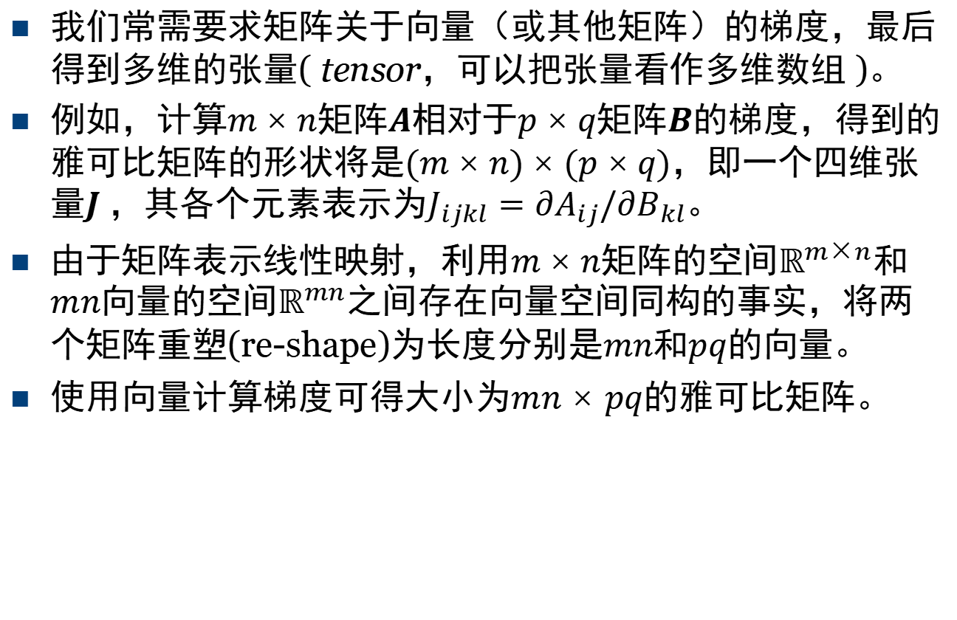
矩阵的梯度
我们常需要求矩阵关于向量（或其他矩阵）的梯度，最后得到多维的张量( tensor，可以把张量看作多维数组 )。
例如，计算$m×n$矩阵$A$相对于$p×q$矩阵$B$的梯度，得到的雅可比矩阵的形状将是$(m×n)×(p×q)$，即一个四维张量$J$，其各个元素表示为$J_{ijkl}=∂A_{ij}/∂B_{kl}$。
由于矩阵表示线性映射，利用$m×n$矩阵的空间$ℝ^{m×n}$和$mn$向量的空间$ℝ^{mn}$之间存在向量空间同构的事实，将两个矩阵重塑(re-shape)为长度分别是$mn$和$pq$的向量。
使用向量计算梯度可得大小为$mn$ $×$ $pq$的雅可比矩阵。
Notes:
我们可以把张量看作每一个元素为偏导数的多维数组。

Slide 48



矩阵的梯度
考虑计算矩阵$A$ $∈ℝ^{4×2}$相对于向量$x$ $∈ℝ^{3}$的梯度计算。
我们知道梯度的维度为$\frac{dA}{dx}∈ℝ^{4×2×3}$。给出两种求梯度的方法。
方法1
我们计算偏导数$\frac{∂A}{∂x_{1}},\frac{∂A}{∂x_{2}},\frac{∂A}{∂x_{3}}$，得到每个偏导数都是$4×2$的矩阵，把它们集合成$4×2×3$的矩阵。

Slide 49



矩阵的梯度
方法2
我们把$A$ $∈ℝ^{4×2}$重塑（re-shape (flatten)） 成一个向量$\overset{˜}{A}∈ℝ^{8}$。然后我们计算$\frac{d\overset{˜}{A}}{ dx}∈ℝ^{8×3}$ 。最后再通过重塑这个梯度得到梯度张量，如图所示。
Notes:
张量有不少应用，比如视频数据

Slide 50

矩阵的梯度
例 矩阵相对于矩阵的梯度
考虑矩阵$R∈ℝ^{M×N}$和$f:ℝ^{M×N}→ℝ^{N×N}$，且有：
$$f(R)=R^{⊤}R=:K∈ℝ^{N×N}$$
求梯度$dK/dR$
梯度是一个张量且维数为：$\frac{dK}{dR}∈ℝ^{(N×N)×(M×N)}$
且对于$p,q=1,…,N：\frac{dK_{pq}}{ dR}∈ℝ^{1×M×N}$
其中$K_{pq}$为$K=f(R)$在$(p,q)$上的元素。用$r_{i}$表示$R$的第$i$列， $K$的每一项都是$R$的两列的点积，即：
$$K_{pq}=r_{p}^{⊤}r_{q}=∑_{m=1}^{M} R_{mp}R_{mq}$$
计算偏微分$\frac{∂K_{pq}}{∂R_{ij}}$，我们得到：

Slide 51

矩阵的梯度
（续）
$$\frac{∂K_{pq}}{∂R_{ij}}=∑_{m=1}^{M} \frac{∂}{∂R_{ij}}R_{mp}R_{mq}=∂_{pqij}$$
$∂_{pqij}=\left\{\begin{matrix}R_{iq} & \text{if} j=p,p≠q \\ R_{ip} & \text{if} j=q,p≠q \\ 2R_{iq} & \text{if} j=p,p=q \\ 0 & \text{otherwise} \end{matrix}\right.$
可知我们期望的梯度维度为$(N×N)×(M×N)$，且这个张量的各个元素由$∂_{pqij}$给出，其中$p,q,j=1,…,N,i=1,…,M$。

Slide 52

计算梯度的有用恒等式
下面列出了机器学习中经常需要的一些有用的梯度 (Petersen and Pedersen, 2012)。
这里，我们使用$tr⁡(⋅)$作为迹，
$$\frac{∂}{∂X}[f(X)^{⊤}]={\left(\frac{∂f\left(X\right)}{∂X}\right)}^{⊤}$$
$$\frac{∂}{∂X}tr⁡(f(X))=tr⁡\left(\frac{∂f(X)}{∂X}\right)$$
$$\frac{∂x^{⊤}a}{∂x}=a^{⊤} \\ \frac{∂a^{⊤}x}{∂x}=a^{⊤}$$
Notes:
$\frac{∂f\left(X\right)}{∂X}可以$是一个4维张量，求了trace后，就是把[1,1,*,*]+[2,2,*,*]+[3,3,*,*]矩阵合并.

Slide 53

计算梯度的有用恒等式
$$\frac{∂a^{⊤}Xb}{∂X}=ba^{T} \\ \frac{∂x^{⊤}Bx}{∂x}=x^{⊤}\left(B+B^{⊤}\right)$$
$\frac{∂}{∂s}(x−As)^{⊤}W(x−As)=−2(x−As)^{⊤}WA$ for symmetric $W$
导数的对象可以是高维的张量，当我们处理多元函数$f(⋅$)和计算矩阵的导数时，我们需要进行张量相关的特殊计算

Slide 54

计算梯度的有用恒等式
证明： $\frac{∂x^{⊤}Bx}{∂x}=x^{⊤}\left(B+B^{⊤}\right)$
利用矩阵乘积的微分易得
$$d\left(x^{T}Bx\right)=\left[{dx}^{T}\right]Bx+x^{T}Bdx$$
$$={\left[dx^{T}Bx\right]}^{T}+x^{T}Bdx$$
$$=x^{T}B^{T}dx+x^{T}Bdx$$
$$=x^{T}\left(B+B^{T}\right)dx$$

Slide 55
5.神经网络中的梯度

Slide 56
深度学习
通过深度学习方法训练的网络通常被称为神经网络。尽管它与真实的神经细胞和结构之间的相似性仅仅停留于表面。
深度学习的基本思想是训练电路，使其计算路径可以很长，进而使得所有输入变量之间以复杂的方式相互作用，事实表明，这些电路模型具有足够的表达能力，它们在许多重要类型的学习问题中都能够拟合复杂的真实数据。
Notes:
代替前面3页隐藏的ppt

Slide 57

深度学习网络
(a) 浅层模型，例如线性回归，其输入到输出之间的计算路径很短。
(b) 决策列表网络中可能存在某些具有长计算路径的输入，但大多数计算路径都较短。
(c) 深度学习网络具有更长的计算路径，且每个变量都能与所有其他变量相互作用。
Notes:
代替前面3页隐藏的ppt

Slide 58

前馈网络
前馈网络
只在一个方向上有连接的网络，也就是说，它是一个有向无环图且有指定的输入和输出节点。每个节点计算一个关于输入的函数，并将结果传递给网络中的后续节点。信息从输入节点流向输出节点从而通过网络，且没有环路。
网络中的每个节点称为一个单元，一个单元将计算来自前驱节点的输入的加权和，并使用一个非线性的函数产生该节点的输出。令$a_{j}$为单元$j$输出，并令$w_{i,j}$为从单元$i$到单元$j$的连接的权重，有
$$a_{j}=g_{j}(\sum_{i}{w_{i,j}a_{i}})≡g_{j}(in_{j})$$
$g_{j}$为用于单元$j$的非线性激活函数，$in_{j}$是单元$j$的输入的加权和。
向量形式：$a_{j}=g_{j}(w^{T}x)$

Slide 59
万能近似
激活函数是非线性的这一事实非常重要，因为如果它不是非线性的，那么任意多个单元组成的网络将仍然只能表示一个线性函数。
万能近似(universal approximation)定理表明，一个网络只要有两层计算单元，且其中第一层是非线性的，第二层是线性的，那么它就可以以任意精度逼近任何连续函数。换句话说，足够大的网络可以实现连续函数的查找表，就像足够大的决策树可以实现布尔函数的查找表一样。
Notes:
举例，一元函数，第一层是判断变量是否大于某个数值

Slide 60

激活函数
逻辑斯谛函数或sigmoid函数
$$σ\left(x\right)=\frac{1}{1+e^{−x}}$$
ReLU(rectified linear unit)函数
$$ReLU\left(x\right)=max(0,x)$$
softplus函数
$$softplus\left(x\right)=log(1+e^{x})$$
softplus函数是ReLU函数的光滑版本，导数是sigmoid函数。
tanh函数
$$\tanh\left(x\right)=\frac{e^{2x}−1}{e^{2x}+1}$$
tanh函数是sigmoid函数经过伸缩与平移后的版本，即$\tanh\left(x\right)=2σ\left(2x\right)−1$

Slide 61

激活函数
(a) 逻辑斯谛函数或sigmoid函数
(b) ReLU函数和softplus函数
(c) tanh函数

Slide 62

示例
(a) 具有两个输入，一个包含两个单元的隐藏层和一个输出单元的神经网络
(b) 将(a)中的网络分解为完整的计算图

Slide 63

示例
(a)图表示了一个由权重$w$参数化的函数$h_{w}(x)$，将二元输入向量$x$映射为标量输出值$\hat{y}$
$$\hat{y}=g_{5}\left(in_{5}\right)=g_{5}\left(w_{0,5}+w_{3,5}a_{3}+w_{4,5}a_{4}\right)$$
$=g_{5}\left(w_{0,5}+w_{3,5}g_{3}\left(in_{3}\right)+w_{4,5}g_{4}\left(in_{4}\right)\right)$
$=g_{5}\left(w_{0,5}+w_{3,5}g_{3}\left(w_{0,3}+w_{1,3}x_{1}+w_{2,3}x_{2}\right)+w_{4,5}g_{4}\left(w_{0,4}+w_{1,4}x_{1}+w_{2,4}x_{2}\right)\right)$
每个权重就像一个音量控制旋钮，决定了图中下一个节点从特定前驱节点中听到了多少声音。
我们通常以$W$表示权重矩阵，$W^{(1)}$表示第一层的权重，$W^{(2)}$表示第二层的权重。最后记第一层和第二层的激活函数为$g^{\left(1\right)}$和$g^{\left(2\right)}$
$$h_{W}\left(x\right)=g^{\left(2\right)}\left(W^{(2)}g^{(1)}\left(W^{\left(1\right)}x\right)\right)$$
Notes:
X向量包括常数维度+1,
W矩阵包括w_0,*

Slide 64

梯度与学习
基于梯度下降的监督学习方法：计算损失函数关于权重的梯度，并沿梯度方向调整权重以降低损失函数。
考虑平方损失函数$L_{2}$，计算单个训练样例$(x,y)$的梯度。设网络输出的预测为$\hat{y}=h_{w}(x)$，其真实值为$y$，我们有
$$Loss(h_{w})=L_{2}(y,h_{w}(x))=∥y−h_{w}(x)∥^{2}=(y−\hat{y})^{2}$$
使用链式法则计算梯度，例如$w_{3,5}$
$$\frac{∂}{∂w_{3,5}}Loss\left(h_{w}\right)=\frac{∂}{∂w_{3,5}}{\left(y−\hat{y}\right)}^{2}=−2\left(y−\hat{y}\right)\frac{∂\hat{y}}{∂w_{3,5}}$$
$=−2\left(y−\hat{y}\right)\frac{∂}{∂w_{3,5}}g_{5}\left(in_{5}\right)=−2\left(y−\hat{y}\right)g_{5}^{′}\left(in_{5}\right)\frac{∂}{∂w_{3,5}}in_{5}$
$=−2\left(y−\hat{y}\right)g_{5}^{′}\left(in_{5}\right)\frac{∂}{∂w_{3,5}}\left(w_{0,5}+w_{3,5}g_{3}(in_{3})+w_{4,5}g_{4}(in_{4})\right)$
$=−2\left(y−\hat{y}\right)g_{5}^{′}\left(in_{5}\right)g_{3}(in_{3})$

Slide 65

梯度与学习
更复杂的情况是考虑与输出单元没有直接联系的一个权重，如$w_{1,3}$？
$$\begin{aligned}\frac{∂}{∂w_{1,3}}Loss(h_{w})&=−2(y−\hat{y})g_{5}^{′}(in_{5})\frac{∂}{∂w_{1,3}}(w_{0,5}+w_{3,5}g_{3}(in_{3})+w_{4,5}g_{4}(in_{4})) \\ &=−2(y−\hat{y})g_{5}^{′}(in_{5})w_{3,5}\frac{∂}{∂w_{1,3}}g_{3}(in_{3}) \\ &=−2(y−\hat{y})g_{5}^{′}(in_{5})w_{3,5}g_{3}^{′}(in_{3})\frac{∂}{∂w_{1,3}}in_{3} \\ &=−2(y−\hat{y})g_{5}^{′}(in_{5})w_{3,5}g_{3}^{′}(in_{3})\frac{∂}{∂w_{1,3}}(w_{0,3}+w_{1,3}x_{1}+w_{2,3}x_{2}) \\ &=−2(y−\hat{y})g_{5}^{′}(in_{5})w_{3,5}g_{3}^{′}(in_{3})x_{1} \\ \end{aligned}$$
反向传播，先计算$−2\left(y−\hat{y}\right)g_{5}^{′}\left(in_{5}\right)=\frac{∂}{∂in_{5}}Loss(h_{w})$

Slide 66
自动微分
所有这些梯度都可以通过自动微分的方法进行计算。深度学习的主流软件包都提供了自动微分的功能，这引导了一种称为端到端学习的方法，无须预先确切地知道每个子系统应该做什么，或者如何对输入和输出进行标记。
Notes:
在这种方法中，机器翻译等任务的复杂计算系统可以由几个可训练的子系统组成，设计者只需对整个系统的结构有一个模糊的概念

Slide 67

循环神经网络(RNN)
不同于前馈网络，因为它允许计算图中存在环，这使得RNN具有内部状态或记忆。
RNN中也存在马尔可夫假设：网络隐藏状态$z_{t}$足以捕获所有先前输入的信息。此外，我们假设可以利用函数
$$z_{t}=f_{w}(z_{t−1},x_{t})$$
来描述RNN对隐藏状态的更新过程，其中$f_{w}$为某个参数化的函数。一旦经过训练，这个函数将表示一个关于时间齐次的过程，由$f_{w}$表示的动态过程将适用于所有时间步。因此，与前馈网络相比，RNN有了更强的表达能力。

Slide 68



循环神经网络(RNN)
右图是一个基本的RNN模型，它有一个输入层$x$，一个具有循环连接的隐藏层$z$和一个输出层$y$，$∆$表示延迟。假设在每一个时间步中，我们都观测到训练数据$x$和$y$。以下等式定义的模型给出了时间步$t$的变量值：
$$z_{t}=f_{w}\left(z_{t−1},x_{t}\right)=g_{z}(W_{z,z}z_{t−1}+W_{x,z}x_{t})≡g_{z}({in}_{z,t})$$
$${\hat{y}}_{t}=g_{y}(W_{z,y}z_{t})≡g_{y}({in}_{y,t})$$
其中，$g_{z}$和$g_{y}$分别表示隐藏层和输出层的激活函数。

Slide 69


循环神经网络(RNN)
同一网络在3个时间步上展开以创建前馈网络
给定一系列输入向量$x_{1},⋯,x_{T}$，以及观测到的输出$y_{1},⋯,y_{T}$，可以通过对网络进行$T$步“展开”来将模型转换为前馈网络，如上图所示。
权重矩阵$W_{x,z}$，$W_{z,z}$，$W_{z,y}$在所有时间步中是共享的。

Slide 70

循环神经网络(RNN)
可以用一般的方法计算梯度来训练权重；唯一的区别是，层与层之间权重共享使得梯度计算稍微复杂一些。
考虑只有一个输入单元，一个隐藏单元，一个输出单元的RNN梯度计算。
$$z_{t}=g_{z}(w_{z,z}z_{t−1}+w_{x,z}x_{t}+w_{0,z})$$
$${\hat{y}}_{t}=g_{y}(w_{z,y}z_{t}+w_{0,y})$$

Slide 71

循环神经网络(RNN)
假设损失函数为平方误差损失$L$，对于隐藏层权重$w_{z,z}$
$$\begin{aligned}\frac{∂L}{∂w_{z,z}}&=\frac{∂}{∂w_{z,z}}\sum_{t=1}^{T}{ }(y_{t}−{\hat{y}}_{t})^{2}=\sum_{t=1}^{T}{ }−2(y_{t}−{\hat{y}}_{t})\frac{∂{\hat{y}}_{t}}{∂w_{z,z}} \\ &=\sum_{t=1}^{T}{ }−2(y_{t}−{\hat{y}}_{t})\frac{∂}{∂w_{z,z}}g_{y}(in_{y,t})=\sum_{t=1}^{T}{ }−2(y_{t}−{\hat{y}}_{t})g_{y}^{′}(in_{y,t})\frac{∂}{∂w_{z,z}}in_{y,t} \\ &=\sum_{t=1}^{T}{ }−2(y_{t}−{\hat{y}}_{t})g_{y}^{′}(in_{y,t})\frac{∂}{∂w_{z,z}}(w_{z,y}z_{t}+w_{0,y}) \\ &=\sum_{t=1}^{T}{ }−2(y_{t}−{\hat{y}}_{t})g_{y}^{′}(in_{y,t})w_{z,y}\frac{∂z_{t}}{∂w_{z,z}}\end{aligned}$$

Slide 72

循环神经网络(RNN)
隐藏单元$z_{t}$的梯度可以从之前的时间步中获得
$$\frac{∂z_{t}}{∂w_{z,z}}=\frac{∂}{∂w_{z,z}}g_{z}\left({in}_{z,t}\right)=g_{z}^{′}\left({in}_{z,t}\right)\frac{∂}{∂w_{z,z}}{in}_{z,t}=g_{z}^{′}\left({in}_{z,t}\right)\frac{∂}{∂w_{z,z}}\left(w_{z,z}z_{t−1}+w_{x,z}x_{t}+w_{0,z}\right)=g_{z}^{′}\left({in}_{z,t}\right)(z_{t−1}+w_{z,z}\frac{∂z_{t−1}}{∂w_{z,z}})$$
从上式中，注意到两点
（1）梯度的表达式是循环的：计算时间步$t$对梯度的贡献要用到时间步$t−1$的贡献。
（2）时间步$T$的梯度将包括与$w_{z,z}\prod_{t=1}^{T}{g_{z}^{′}({in}_{z,t})}$成正比的项。对于sigmoid，tanh和ReLU激活函数，导数$g^{′}≤1$，因此，如果$w_{z,z}<1$，简单RNN必然会面临梯度消失的问题。如果$w_{z,z}>1$，可能会面临梯度爆炸的问题。

Slide 73
6.高阶导数

Slide 74

高阶导数
到目前为止，我们已经讨论了梯度，即一阶导数。有时，我们对高阶导数感兴趣，例如，当我们想使用牛顿法进行优化时，需要二阶导数。
我们讨论了用多项式逼近函数的泰勒级数。而在多变量的情况下，我们也可以做相同的事情。
首先定义一些符号：
考虑有两个变量$x, y$的函数$f:ℝ^{2}→ℝ$。对高阶偏导数（和梯度），我们使用以下表示法：
$\frac{∂^{2}f}{∂x^{2}}$为$f$关于$x$的二阶偏导。
$\frac{∂^{n}f}{∂x^{n}}为f$关于$x$的$n$阶偏导。
$\frac{∂^{2}f}{∂y∂x}=\frac{∂}{∂y}\left(\frac{∂f}{∂x}\right)为f$先对$x$求偏微分，然后对$y$求偏微分得到的偏导数。
$\frac{∂^{2}f}{∂x∂y}=\frac{∂}{∂x}\left(\frac{∂f}{∂y}\right)为f$先对$y$求偏微分，然后对$x$求偏微分得到的偏导数。

Slide 75

高阶偏导数
例：$f\left(x,y\right)=xe^{x}\sin{y}$，求二阶偏导数？
解：$f_{x}=e^{x}\sin{y}+xe^{x}\sin{y}=\left(x+1\right)e^{x}\sin{y},$
$$f_{xx}=\left(x+2\right)e^{x}\sin{y}$$
$$f_{xy}=\left(x+1\right)e^{x}\cos{y}$$
$$f_{y}=xe^{x}\cos{y}$$
$$f_{yx}=\left(x+1\right)e^{x}\cos{y}$$
$$f_{yy}=−xe^{x}\sin{y}$$

Slide 76

高阶偏导数
定理：若$f_{xy}$,$f_{yx}$在点$(x,y)$都连续，则
$$f_{xy}\left(x,y\right)=f_{yx}(x,y)$$
证明：$L=f\left(x+Δx,y+Δy\right)−f\left(x+Δx,y\right)−f\left(x,y+Δy\right)+f(x,y)$
定义$φ\left(x,y,Δx\right)=f\left(x+Δx,y\right)−f(x,y)$
$L=φ\left(x,y+Δy,Δx\right)−φ\left(x,y,Δx\right)$ $$=φ_{y}\left(x,y+θ_{1}Δy,Δx\right)Δy \\ =\left[f_{y}\left(x+Δx,y+θ_{1}Δy\right)−f_{y}\left(x,y+θ_{1}Δy\right)\right]Δy \\ =f_{yx}\left(x+θ_{2}Δx,y+θ_{1}Δy\right)ΔxΔy$$
其中$θ_{1},θ_{2}$都是小于1的数，根据连续性和对称性，得证
Notes:
数学分析书，P112页

Slide 77

高阶导数
如果$f(x,y)$是两次（连续）可微函数，那么$\frac{∂^{2}f}{∂x∂y}=\frac{∂^{2}f}{∂y∂x}$
即微分的次序并不重要，相应的Hessian矩阵为：
$$H=\left[\begin{matrix}\frac{∂^{2}f}{∂x^{2}} & \frac{∂^{2}f}{∂x∂y} \\ \frac{∂^{2}f}{∂x∂y} & \frac{∂^{2}f}{∂y^{2}}\end{matrix}\right]$$
Hessian矩阵由所有二阶偏导数的组成。
Hessian矩阵是对称矩阵，被表示为： $∇_{x,y}^{2}f(x,y)$。
一般地，对于$x∈ℝ^{n}$和$f:ℝ^{n}→ℝ$，Hessian矩阵是$n×n$矩阵
Hessian矩阵度量函数在$(x,y)$附近的局部曲率。
备注： 向量场的Hessian函数
如果$f:ℝ^{n}→ℝ^{m}$为向量场，则其对应的Hessian函数是一个$(m×n×n)$的张量。

Slide 78





二次型（回忆）
当$A$是一个$n×n$对称矩阵时，二次型$Q\left(x\right)=x^{T}Ax$是一个定义域为$R^{n}$的实值函数。
定义：一个二次型Q是：
正定的，如果对所有$x≠0$，$Q\left(x\right)>0$
负定的，如果对所有$x≠0$，$Q\left(x\right)<0$
不定的，如果$Q\left(x\right)$既有正值又有负值
$$3x_{1}^{2}+7x_{2}^{2}$$
$$7x_{1}^{2}−7x_{2}^{2}$$
Notes:
主要在工程优化，信号处理。
对称矩阵经常出现在优化，A通常是Hessian matrix，二阶导数矩阵，凸优化有关。

Slide 79

线性化与泰勒级数：回忆
$f:ℝ→ℝ$的$n$次泰勒多项式(Taylor polynomial)定义为
$$T_{n}(x):=∑_{k=0}^{n} \frac{f^{(k)}\left(x_{0}\right)}{k!}{\left(x−x_{0}\right)}^{k}$$
函数$f$的梯度$∇f$经常用于$x_{0}$附近的局部线性近似
$f(x)≈f\left(x_{0}\right)+\left(∇_{x}f\right)\left(x_{0}\right)\left(x−x_{0}\right)$
这里$\left(∇_{x}f\right)\left(x_{0}\right)$为$f$相对于$x$的梯度并用$x_{0}$带入计算。

Slide 80

线性化与多元泰勒级数
定义 多变量泰勒级数(multivariate Taylor series)
我们考虑函数： $f:ℝ^{D}$ $→ℝ$
$x$ $↦f(x), x∈ℝ^{D}$
在$x_{0}$处光滑。定义差分向量$δ:=x−x_{0}$，则$f$在$x_{0}$的多变量泰勒级数为：
$f(x)=∑_{k=0}^{∞} \frac{D_{x}^{k}f\left(x_{0}\right)}{k!}δ^{k}$ (1)
式中， $D_{x}^{k}f\left(x_{0}\right)$是$f$对$x$的第$k$阶导数，并在$x_{0}$处求值。
定义 泰勒多项式：$x_{0}$处$f$的$n$次泰勒多项式包含(1)中级数的前$n+1$个分量，定义为：
$T_{n}(x)=∑_{k=0}^{n} \frac{D_{x}^{k}f\left(x_{0}\right)}{k!}δ^{k}$ (2)

Slide 81

线性化与多元泰勒级数
例 双变量函数的泰勒级数展开
考虑函数：
$f(x,y)=x^{2}+2xy+y^{3}$
我们要计算$f$在$\left(x_{0},y_{0}\right)=(1,2)$时的泰勒级数展开式。
为了确定泰勒级数展开式，从常数项和一阶导数开始： $f(1,2)=13$
$$\frac{∂f}{∂x}=2x+2y⟹\frac{∂f}{∂x}(1,2)=6 \\ \frac{∂f}{∂y}=2x+3y^{2}⟹\frac{∂f}{∂y}(1,2)=14$$

Slide 82

线性化与多元泰勒级数
（续）因此，我们得到：
$$D_{x,y}^{1}f(1,2)=∇_{x,y}f(1,2)=\left[\frac{∂f}{∂x}(1,2) \frac{∂f}{∂y}(1,2)\right]=\left[\begin{matrix}6 & 14\end{matrix}\right]∈ℝ^{1×2}$$
它使得：
$$\frac{D_{x,y}^{1}f(1,2)}{1!}δ=\left[\begin{matrix}6 & 14\end{matrix}\right]\left[\begin{matrix}x−1 \\ y−2\end{matrix}\right]=6(x−1)+14(y−2)$$
二阶偏导数由下式给出：
$$\frac{∂^{2}f}{∂x^{2}}=2⟹\frac{∂^{2}f}{∂x^{2}}(1,2)=2 \\ \frac{∂^{2}f}{∂y^{2}}=6y⟹\frac{∂^{2}f}{∂y^{2}}(1,2)=12 \\ \frac{∂^{2}f}{∂y∂x}=2⟹\frac{∂^{2}f}{∂y∂x}(1,2)=2 \\ \frac{∂^{2}f}{∂x∂y}=2⟹\frac{∂^{2}f}{∂x∂y}(1,2)=2$$
Notes:
注意到$D_{x,y}^{1}f(1,2)δ$只包含线性项，即一阶多项式。

Slide 83


线性化与多元泰勒级数
（续）
收集二阶偏导数，得到Hessian：
$H=\left[\begin{matrix}\frac{∂^{2}f}{∂x^{2}} & \frac{∂^{2}f}{∂x∂y} \\ \frac{∂^{2}f}{∂y∂x} & \frac{∂^{2}f}{∂y^{2}}\end{matrix}\right]=\left[\begin{matrix}2 & 2 \\ 2 & 6y\end{matrix}\right]$
使得：
$$H(1,2)=\left[\begin{matrix}2 & 2 \\ 2 & 12\end{matrix}\right]∈ℝ^{2×2}$$
因此，泰勒级数展开式的下一项由以下给出:
$\frac{D_{x,y}^{2}f(1,2)}{2!}δ^{2}$ $=\frac{1}{2}δ^{⊤}H(1,2)δ$
$=\frac{1}{2}\left[\begin{matrix}x−1 & y−2\end{matrix}\right]\left[\begin{matrix}2 & 2 \\ 2 & 12\end{matrix}\right]\left[\begin{matrix}x−1 \\ y−2\end{matrix}\right]$
$=(x−1)^{2}+2(x−1)(y−2)+6(y−2)^{2}$
注：$D_{x,y}^{2}f(1,2) δ^{2}$ 只包含二次项，即二阶多项式

Slide 84

线性化与多元泰勒级数
（续）
三阶导数如下所示：
$D_{x,y}^{3}f$ $=\left[\begin{matrix}\frac{∂H}{∂x} & \frac{∂H}{∂y}\end{matrix}\right]∈ℝ^{2×2×2},$
$D_{x,y}^{3}f[:,:,1]$ $=\frac{∂H}{∂x}=\left[\begin{matrix}\frac{∂^{3}f}{∂x^{3}} & \frac{∂^{3}f}{∂x^{2}∂y} \\ \frac{∂^{3}f}{∂x∂y∂x} & \frac{∂^{3}f}{∂x∂y^{2}}\end{matrix}\right]$
$D_{x,y}^{3}f[:,:,2]$ $=\frac{∂H}{∂y}=\left[\begin{matrix}\frac{∂^{3}f}{∂y∂x^{2}} & \frac{∂^{3}f}{∂y∂x∂y} \\ \frac{∂^{3}f}{∂y^{2}∂x} & \frac{∂^{3}f}{∂y^{3}}\end{matrix}\right]$
由于Hessian方程中的大多数二阶偏导数是常数，因此非零的三阶偏导数只有：

Slide 85

线性化与多元泰勒级数
（续）
$$\frac{∂^{3}f}{∂y^{3}}=6⟹\frac{∂^{3}f}{∂y^{3}}(1,2)=6$$
高阶导数和3阶混合导数（如 $\frac{∂^{3}f}{∂x^{2}∂y}$）都被消去，因此：
$$D_{x,y}^{3}f[:,:,1]=\left[\begin{matrix}0 & 0 \\ 0 & 0\end{matrix}\right], D_{x,y}^{3}f[:,:,2]=\left[\begin{matrix}0 & 0 \\ 0 & 6\end{matrix}\right]$$
进一步则有：
$$\frac{D_{x,y}^{3}f(1,2)}{3!}δ^{3}=(y−2)^{3}$$
它收集了泰勒级数的所有三次项。
$f$在$\left(x_{0},y_{0}\right)=(1,2)$处的（精确）泰勒级数展开式是：

Slide 86

线性化与多元泰勒级数
$f\left(x\right)=f\left(1,2\right)+D_{x,y}^{1}f\left(1,2\right)δ+\frac{D_{x,y}^{2}f\left(1,2\right)}{2!}δ^{2}+\frac{D_{x,y}^{3}f\left(1,2\right)}{3!}δ^{3}$
$=$ $f\left(1,2\right)+\frac{∂f\left(1,2\right)}{∂x}\left(x−1\right)+\frac{∂f\left(1,2\right)}{∂y}\left(y−2\right)$
$+\frac{1}{2!}\left(\frac{∂^{2}f(1,2)}{∂x^{2}}(x−1)^{2}+\frac{∂^{2}f(1,2)}{∂y^{2}}(y−2)^{2}\right.$
$\left.+2\frac{∂^{2}f(1,2)}{∂x∂y}(x−1)(y−2)\right)+\frac{1}{6}\frac{∂^{3}f(1,2)}{∂y^{3}}(y−2)^{3}$
$=$ $13+6(x−1)+14(y−2)$
$+(x−1)^{2}+6(y−2)^{2}+2(x−1)(y−2)+(y−2)^{3}$.
$f(x,y)=x^{2}+2xy+y^{3}$
Notes:
在这种情况下，我们得到了（61）中多项式的精确泰勒级数展开式，即（80c）中的多项式与（61）中的原多项式相同。在这个特殊的例子中，因为原始函数仅仅是一个三阶多项式，我们在（80c）中通过常数项、一阶、二阶和三阶多项式的线性组合即可表示它。

Slide 87
7.微分方程的应用

Slide 88


应用：扩散模型

Slide 89


扩散模型
去噪扩散概率模型 (DDPM)
$q\left(x_{1:T} | x_{0}\right)≔\prod_{t=1}^{T}{q\left(x_{t} | x_{t−1}\right)}$，$q\left(x_{t} | x_{t−1}\right)≔𝒩(x_{t};\sqrt{1−β_{t}}x_{t−1},β_{t}I)$
基于分数的生成模型（SGM）
训练一个深度神经网络，接受噪声强度信息，估计加噪数据的分数函数。
随机微分方程（SDE）
Notes:
Score-based generative model , SGM
Denoising Diffusion Probabilistic Model, DDPM

Slide 90


随机微分方程
Score SDE 用下列的随机微分方程对数据进行扰动
$$dx=f\left(x,t\right)dt+g\left(t\right)dw$$
其中$f\left(x,t\right)$和$g\left(t\right)$是SDE的漂移和扩散系数，$w$是标准维纳过程
DDPM相应的SDE方程：
$$dx=−\frac{1}{2}β\left(t\right)xdt+\sqrt{β(t)}dw$$
Notes:
W就是布朗运动
下面的是去噪扩散模型的方程

Slide 91

偏微分方程
拉普拉斯算子(Laplace operator)，通常记作$∇^{2}$或$∆$，是一个在向量分析和偏微分方程中非常重要的微分算子。它应用于标量场或向量场，描述了函数在空间中的曲率或变化程度。
定义. 在三维直角坐标系$(x,y,z)$中，拉普拉斯算子的定义是函数$f(x,y,z)$关于每个坐标的二阶偏导数的和。
$$∇^{2}f=\frac{∂^{2}f}{∂x^{2}}+\frac{∂^{2}f}{∂y^{2}}+\frac{∂^{2}f}{∂z^{2}}$$
Notes:
$∇一个$表示梯度

Slide 92

物理仿真
热传导方程(Heat Equation)
在热扩散模型中，热传导方程描述的是热量在空间中如何随着时间的推移进行分布:
$$\frac{∂u}{∂t}=D∇^{2}u$$
其中，$u(x,t)$表示温度的函数，$D$是扩散系数，$∇^{2}$是拉普拉斯算子，描述的是温度场的空间变化。该方程可以用于建模热扩散、温度变化和其他类似的扩散过程。

Slide 93

物理仿真
2. 波动方程的基本形式
在一维情形下，波动方程的标准形式为:
$$\frac{∂^{2}u(x,t)}{∂t^{2}}=c^{2}\frac{∂^{2}u(x,t)}{∂x^{2}}$$
其中：
$u(x,t)$是在位置$x$和时间$t$处的波的振幅（例如声压、位移、场强等）。
$\frac{∂^{2}u}{∂t^{2}}$是波在时间上的二阶导数，表示振幅随时间的加速度。
$\frac{∂^{2}u}{∂x^{2}}$是波在空间上的二阶导数，表示波形在空间中的曲率。
$c$是波速，表示波在介质中传播的速度。

Slide 94

容易求解的方程形式
1. 典型形式
在二维平面$(x,y)$上，二阶线性偏微分方程的典型形式为:
$$A\left(x,y\right)\frac{∂^{2}y}{∂x^{2}}+B\left(x,y\right)\frac{∂^{2}u}{∂x∂y}+C\left(x,y\right)\frac{∂^{2}u}{∂y^{2}}+D\left(x,y\right)\frac{∂u}{∂x}+E\left(x,y\right)\frac{∂u}{∂x}+F\left(x,y\right)u=G(x,y)$$
这种形式出现在许多物理问题中，例如热传导、波动方程、位势场等。
2. 类型分类
根据系数$A(x,y)$、$B(x,y)$、$C(x,y)$的值，二阶线性偏微分方程可以分为三种主要类型:
椭圆型:如果$B^{2}−4AC<0$，比如拉普拉斯方程$∇^{2}u=0$。
双曲型:如果$B^{2}−4AC>0$，比如波动方程$\frac{∂^{2}u}{∂t^{2}}=c^{2}\frac{∂^{2}u}{∂x^{2}}$。
抛物型:如果$B^{2}−4AC=0$，比如热传导方程$\frac{∂u}{∂t}=α\frac{∂^{2}u}{∂x^{2}}$。

Slide 95



参考资料
偏导数，向量导数，矩阵导数，参考黄书和MML
神经网络部分，参考紫书

